Slide 1


Predicción bioinformática de vías moleculares compensatorias en enfermedades raras y cáncer para su tratamiento
Federico García-Criado, 2025
Tesis doctoral dirigida por: Juan Antonio García Ranea y Pedro Seoane Zonjic
Programa de Doctorado de Biotecnología Avanzada
Facultad de Ciencias, Universidad de Málaga

Slide 2

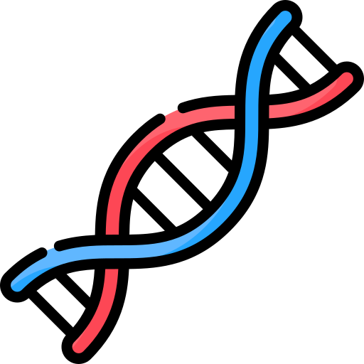
Introducción
Mutaciones en el genoma => Enfermedades genéticas
Gen exclusivo, conjunto de genes o reordenamientos cromosómicos.
Durante esta tesis doctoral nos focalizaremos mutaciones génicas.
Neutras: No cambia la función del gen.
Perjudiciales: Pérdida o alteración de función.
Beneficiosas: Aumenta, mejora o adapta la función del gen.
Enfermedades raras genéticas
( frec < 1/2.000 )
Cáncer
Fiebre Mediterranea Familiar (FMF). Mutaciones en MEFV
Enfermedades neuromusculares. Distrofia muscular de Duchenne, Atrofia muscular espinal…
Rasopatías. Síndrome de Noonan, Síndrome de Costello…
Síndrome de Lynch. Mutaciones en MLH1, MSH2, MSH6 o PMS2
Cáncer de mama hereditario. Mutaciones BRCA1/BRCA2.
Cáncer de colon familiar. Mutación en APC.
Cáncer de próstata. Mutaciones en BRCA1, BRCA2, MLH1,…
Mayoritariamente congénitas
Mayoritariamente somáticas
1
Notes:
Generalmente de origen hereditario o por mutaciones espontáneas.
FMF: Trastorno autoinflamatorio que causa episodios recurrentes de fiebre e inflamación abdominal o articular.
Rasopatías: Grupo de síndromes causados por mutaciones en la vía RAS/MAPK.
Impacto global de las enfermedades raras entorno al 4%

Slide 3



Introducción
Letalidad sintética
Estudios de interacción génica se han realizado ampliamente en levaduras, bacterias y en Drosophila melanogaster para comprender las redes genéticas y su función biológica
Neutras: No cambia la función del gen.
Perjudiciales: Pérdida o alteración de función.
Beneficiosas: Aumenta, mejora o adapta la función del gen.
Modelos teóricos justifican la presencia de robustez génica como vía para una mayor capacidad evolutiva
???
30 pérdidas de función en homocigosis pueden presentarse por individuo
EWS / GWS
Paradoja genética
Cómo se produzca la pérdida de función afecta
2
Notes:
La estructura de la tesis se dividió en dos grandes bloques:
Estudio de las causas y mecanismos causantes de la enfermedad.
Estudio y análisis de la compensación de la enfermedad.

Slide 4
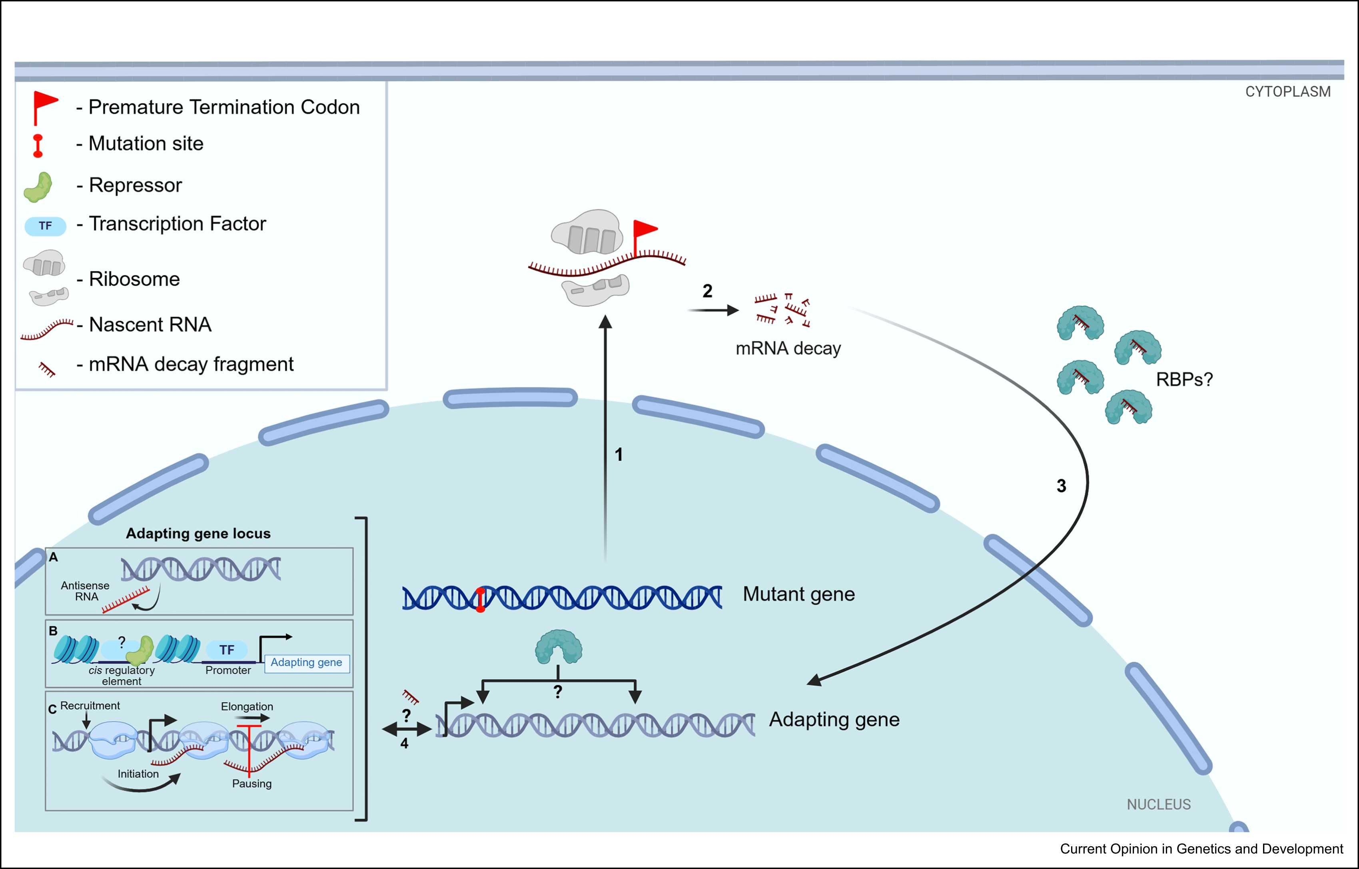
Introducción
Problema: Knock-out en un gen no produce cambio en fenotipo pero knock-down sí.
Solución: Compensación transcripcíonal.
  Activada por presencia de PTCs
  Mediada por NMD
Figura extraída de: Falcucci L, et al. Curr Opin Genet Dev. 2025.
3
Notes:
Decir complementariedad de secuencia.

Slide 5
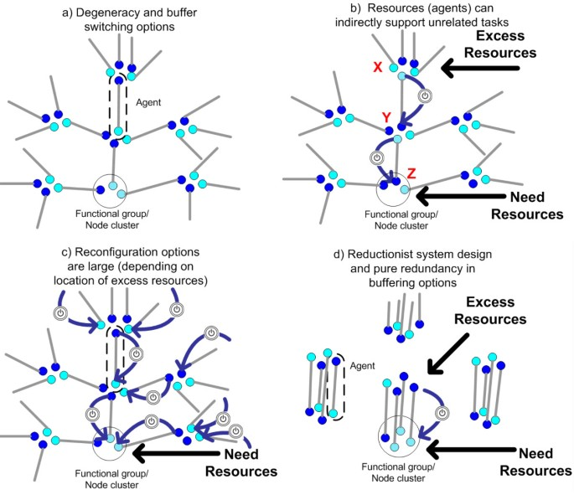
Introducción
En ocasiones, otro gen puede activarse en exceso (sobreactivarse) para compensar la función perdida de un gen defectuoso.
Por ejemplo: Network buffering
Figura extraída de: Whitacre JM, Bender A. Theor Biol Med Model. 2010.
4
Notes:
La estructura de la tesis se dividió en dos grandes bloques:
Estudio de las causas y mecanismos causantes de la enfermedad.
Estudio y análisis de la compensación de la enfermedad.

Slide 6

Introducción
Gen A
Gen Compensador
Los genes compensadores frente a cierto gen A poseen mayor similitud.
Gen A
Gen Compensador
5
Notes:
La estructura de la tesis se dividió en dos grandes bloques:
Estudio de las causas y mecanismos causantes de la enfermedad.
Estudio y análisis de la compensación de la enfermedad.

Slide 7

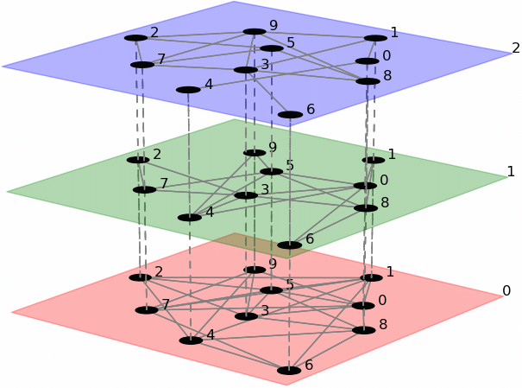




Introducción
Definición del embebido de nodos: Proceso en el que una red es representada sobre un espacio n-dimensional, conservando la proximidad original de la red.
Sistemas de anotación
Redes de similitud
Embebido de nodos
Lista de genes compensadores
candidatos
Priorizar por proximidad
Gen PPAR
Gen BRCA2
Gen MLH1
Gen BRCA1
Flujo partiendo de genes semillas: Este tipo de estrategia nos puede servir para descubrir nuevos genes involucrados en enfermedades genéticas como sus posibles compensadores.
6
Notes:
To address this challenge, the use of standardized vocabularies and
biomedical ontologies has become increasingly important.
Before the 1990s, fewer than 30 NMDs had their molecular genetic causes identified [1]. Today, however, over 600 single-gene NMDs have been characterized, with new discoveries continuing to emerge each year [2]
These diseases are classified into various subgroups, including muscular dystrophies, congenital myopathies, distal myopathies, metabolic myopathies, myotonic syndromes, congenital myasthenic syndromes, motor neuron diseases, hereditary motor and sensory neuropathies, and ion channel muscle diseases
https://www.sciencedirect.com/science/article/pii/S0960896624017577?via%3Dihub

Slide 8
Introducción
HGNC:8858
HGNC:8854
HGNC:7745
La presente tesis se focalizará en dos bloques fundamentales:
Análisis de genes implicados en enfermedades genéticas
Análisis de posibles genes compensadores
8
Notes:
To address this challenge, the use of standardized vocabularies and
biomedical ontologies has become increasingly important.
Before the 1990s, fewer than 30 NMDs had their molecular genetic causes identified [1]. Today, however, over 600 single-gene NMDs have been characterized, with new discoveries continuing to emerge each year [2]
These diseases are classified into various subgroups, including muscular dystrophies, congenital myopathies, distal myopathies, metabolic myopathies, myotonic syndromes, congenital myasthenic syndromes, motor neuron diseases, hereditary motor and sensory neuropathies, and ion channel muscle diseases
https://www.sciencedirect.com/science/article/pii/S0960896624017577?via%3Dihub

Slide 9
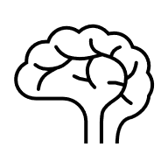

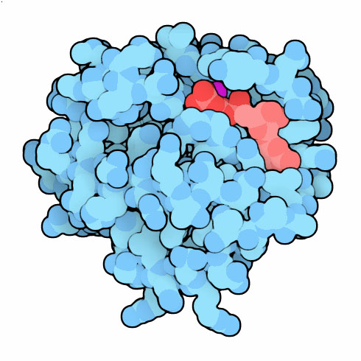



Introducción
Enfermedades
Neuromusculares
RASopatías
Causadas por mutaciones que afectan a nivel nervioso y muscular.
Solo alrededor de 30 de unas 600 enfermedades descritas están completamente caracterizadas a nivel genético.
Las terapias génicas aprovechan mecanismos de compensación genética, por ejemplo:
  Nusinersen (atrofia muscular espinal)
  Ezutromid (distrofia muscular de Duchenne)
Resultan de mutaciones germinales en la vía de señalización RAS/MAPK. Ejemplos: Síndromes de Noonan, Costello, cardio-facio-cutáneo y Leopard
Provocan trastornos del desarrollo y una mayor predisposición al cáncer.
Representan un modelo para estudiar la relación entre compensación, enfermedades raras y oncogénesis.
9
Notes:
Poner anidaciones, poner más visual que textual y poner puntos donde haga falta.

Slide 10
Objetivo
Caracterizar mecanismos moleculares implicados tanto en diversas enfermedades génicas como en cáncer y aplicar este conocimiento para identificar distintos mecanismos de compensación.
9
Notes:
Poner anidaciones, poner más visual que textual y poner puntos donde haga falta.

Slide 11
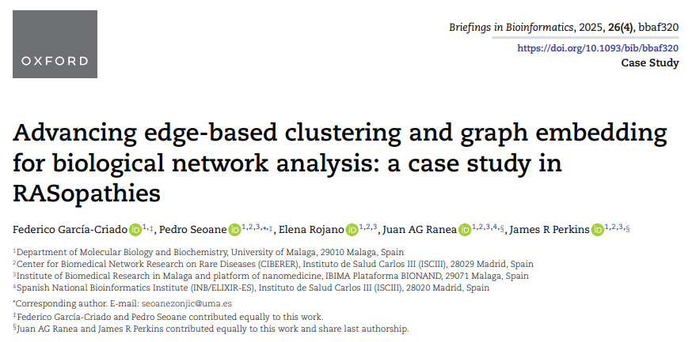
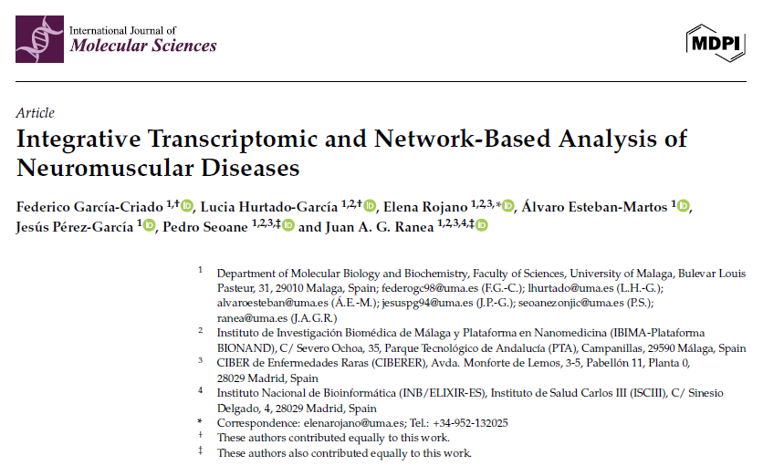

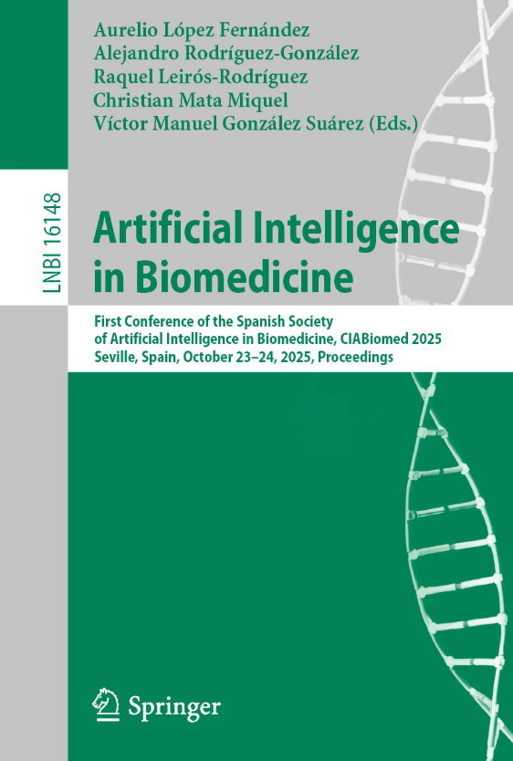
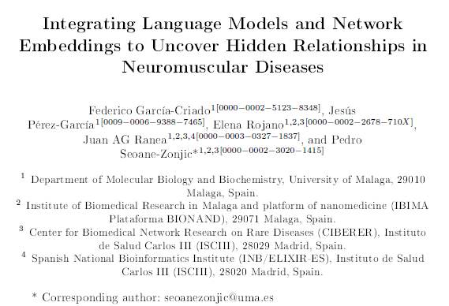
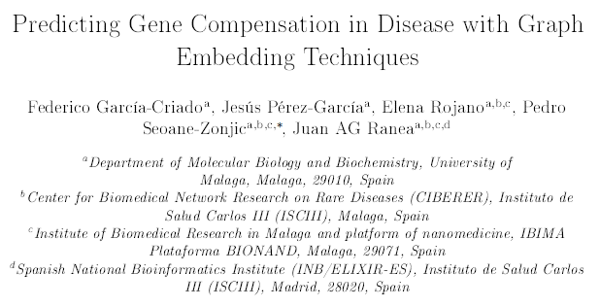
Tesis por compendio de artículos con mención internacional
9
Notes:
Una imagen portada de cuatro artículos, esta tesis está basada en dichos resultados obtenidos.

Slide 12
Hipótesis
Hipótesis I Las técnicas de embebido de nodos permiten aprovechar el espacio vectorial generado para estudiar las relaciones entre genes dentro de una enfermedad.
Hipótesis II La detección de comunidades es importante para aumentar la precisión de las técnicas basadas en embebido de nodos.
Hipótesis III Las técnicas de embebido de nodos pueden ser útiles para construir corpus de conocimiento específicos de un conjunto concreto de enfermedades como es el caso de las enfermedades neuromusculares.
Hipótesis IV Las distintas enfermedades neuromusculares conocidas posiblemente tengan mecanismos reguladores comunes.
Hipótesis V Existen genes adicionales que modulan la vía Ras/MAPK y que podrían contribuir a la fisiopatología de las RASopatías y representar potenciales blancos terapéuticos.
1
Notes:
To address this challenge, the use of standardized vocabularies and
biomedical ontologies has become increasingly important.
Before the 1990s, fewer than 30 NMDs had their molecular genetic causes identified [1]. Today, however, over 600 single-gene NMDs have been characterized, with new discoveries continuing to emerge each year [2]
These diseases are classified into various subgroups, including muscular dystrophies, congenital myopathies, distal myopathies, metabolic myopathies, myotonic syndromes, congenital myasthenic syndromes, motor neuron diseases, hereditary motor and sensory neuropathies, and ion channel muscle diseases
https://www.sciencedirect.com/science/article/pii/S0960896624017577?via%3Dihub

Slide 13
Hipótesis
Hipótesis VI El conocimiento sobre las relaciones entre genes generado en el estudio de enfermedades genéticas y sus causas se puede aplicar para identificar genes que puedan paliar o compensar la enfermedad.
Hipótesis VII Las vías de compensación que se puedan identificar en enfermedades genéticas también son aplicables para la identificación de mecanismos de resistencia a fármacos en cáncer.
1
Notes:
To address this challenge, the use of standardized vocabularies and
biomedical ontologies has become increasingly important.
Before the 1990s, fewer than 30 NMDs had their molecular genetic causes identified [1]. Today, however, over 600 single-gene NMDs have been characterized, with new discoveries continuing to emerge each year [2]
These diseases are classified into various subgroups, including muscular dystrophies, congenital myopathies, distal myopathies, metabolic myopathies, myotonic syndromes, congenital myasthenic syndromes, motor neuron diseases, hereditary motor and sensory neuropathies, and ion channel muscle diseases
https://www.sciencedirect.com/science/article/pii/S0960896624017577?via%3Dihub

Slide 14
Objetivos
Objetivo I Diseñar y desarrollar un sistema de embebido de nodos que integre la información de comunidades solapantes e implementar un algoritmo de priorización basado en estos sistemas desarrollados.
Objetivo II Generar un corpus de conocimiento especializado en enfermedades neuromusculares mediante la combinación de redes de similitud textual y representaciones basadas en embebido de nodos.
Objetivo III Integrar y analizar información transcriptómica de distintas enfermedades neuromusculares junto con datos de interacción proteína–proteína, con el fin de identificar mecanismos reguladores comunes.
Objetivo IV Identificar potenciales genes implicados en modular la vía Ras/MAPK y caracterizar su impacto en la fisiopatología de las RASopatías.
Objetivo V Generar un diseasoma, entendido como una red de enfermedades,
actualizado para la validación del sistema de priorización de genes causales.
Objetivo VI Identificar y caracterizar un conjunto de pares gen causal de la enfermedad – gen compensador, en el contexto de enfermedades raras y cáncer.
1
Notes:
To address this challenge, the use of standardized vocabularies and
biomedical ontologies has become increasingly important.
Before the 1990s, fewer than 30 NMDs had their molecular genetic causes identified [1]. Today, however, over 600 single-gene NMDs have been characterized, with new discoveries continuing to emerge each year [2]
These diseases are classified into various subgroups, including muscular dystrophies, congenital myopathies, distal myopathies, metabolic myopathies, myotonic syndromes, congenital myasthenic syndromes, motor neuron diseases, hereditary motor and sensory neuropathies, and ion channel muscle diseases
https://www.sciencedirect.com/science/article/pii/S0960896624017577?via%3Dihub

Slide 15
Optimización de detección de comunidades solapantes y aplicación sobre embebido de nodos.
Caso de estudio en RASopatías
Notes:
To address this challenge, the use of standardized vocabularies and
biomedical ontologies has become increasingly important.
Before the 1990s, fewer than 30 NMDs had their molecular genetic causes identified [1]. Today, however, over 600 single-gene NMDs have been characterized, with new discoveries continuing to emerge each year [2]
These diseases are classified into various subgroups, including muscular dystrophies, congenital myopathies, distal myopathies, metabolic myopathies, myotonic syndromes, congenital myasthenic syndromes, motor neuron diseases, hereditary motor and sensory neuropathies, and ion channel muscle diseases
https://www.sciencedirect.com/science/article/pii/S0960896624017577?via%3Dihub

Slide 16






Embebido de nodos y comunidades solapantes. Caso de estudio: RASopatías
Necesidad del clustering solapante
En ocasiones una proteína puede pertenecer a distintas rutas biológicas, esto es algo que no representa los sistemas de clustering no solapante
Sin embargo, los sistemas de clusterizado de tipo solapante, son capaces de resolver este problema al permitir que un nodo pueda pertenecer a varias comunidades
Implementación del HLC en R y Python
Vuelta a la formulación del algoritmo original (aplicación para redes ponderadas).
Optimizando computacional y nuevas funcionalidades
Uno de los sistemas más empleados para el clustering solapante , el Hierarchical Link clustering (HLC), es demasiado costoso computacionalmente.
10
Notes:
Comentar: Entre las funcionalidades añadidas están: Aplicación sobre redes ponderadas,

Slide 17
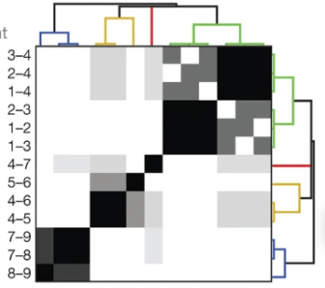
Embebido de nodos y comunidades solapantes. Caso de estudio: RASopatías
1
Tomamos las conexiones
2
HC de las
conexiones
3
4
7
9
1
1
6
8
2
2
5
3
3
Definimos cluster de nodo en base a los clusters de edges
4
4
7
9
9
7
6
6
8
8
5
5
Figura modificada de: Ahn YY, Bagrow J, Lehmann S. Nature. 2010
11
Notes:
Hacer mucho hincapié de que hacer clustering de enlaces permite que sea solapante de los nodos.
Mejor poner una red que marcar de distintos colores las conexiones y pintar en un color comunidad A y B de conexionesy luego poder mostrar como conectar los nodos.

Slide 18
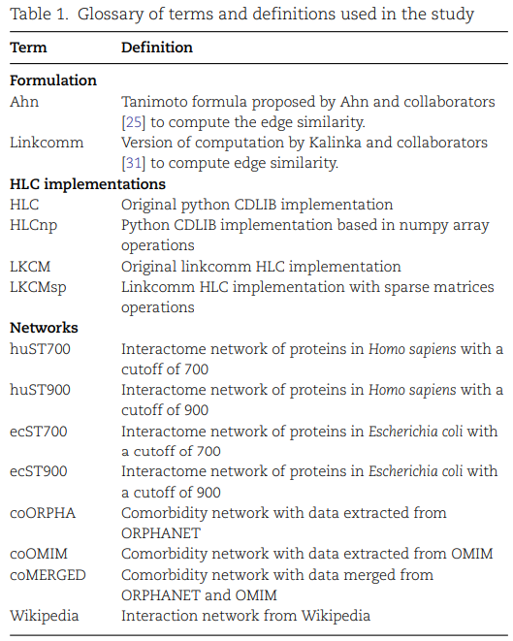
Embebido de nodos y comunidades solapantes. Caso de estudio: RASopatías
Se comprobaron 2 formulaciones diferentes: La original (Ahn) y la implementada en el paquete Linkcomm por Kalinka (Linkcomm).
4 Implementaciones en Python y R
8 redes ponderadas diferentes. 7 de ellas biológicas y una clásica de validación como es la de Wikipedia.
12
Notes:
Simplemente decir que tenemos una serie de X formulaciones Y implementaciones y Z redes paa valorar precisión y rendimiento.

Slide 19
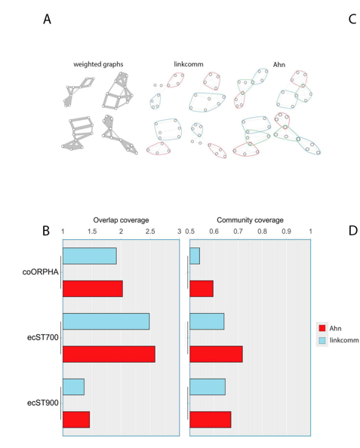
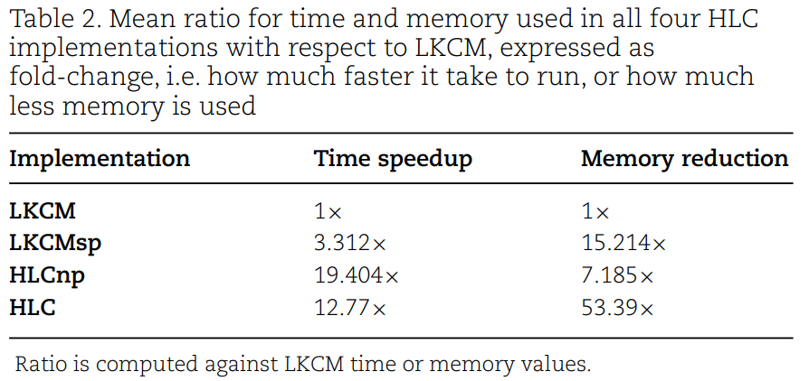

Embebido de nodos y comunidades solapantes. Caso de estudio: RASopatías
La formulación de Ahn¹ mejora el clusterizado solapante
Las implementaciones propuestas mejoran en términos de tiempo y/o memoria las implementaciones existentes
1. Ahn YY, Bagrow J, Lehmann S. Nature. 2010
13
Notes:
Focalizar más los resultados y poner simbolito de python y simbolito de R.

Slide 20
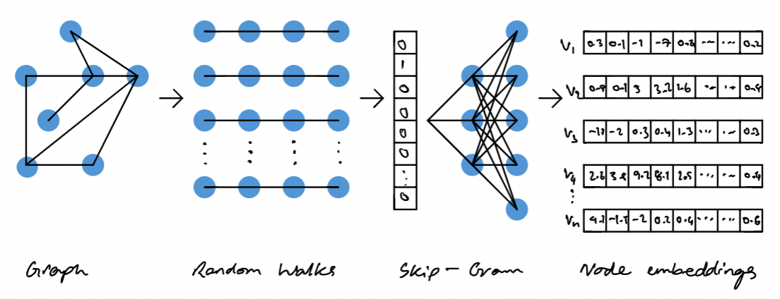
Embebido de nodos y comunidades solapantes. Caso de estudio: RASopatías
Embebido de nodos en base a random walk
Son muchos los embebidos de nodos actuales desarrollados.
Entre los más conocidos están: Node2vec, deepwalk
Estos procuran representar la red en un espacio donde la proximidad entre nodos conserve lo mejor posible la vecindad original del nodo en la red
Sin embargo, estos embebidos no tienen en cuenta la conservación de comunidades.
Rutas y nodos
Estrategia tipo Word2Vec
Frases y palabras
14
Notes:
Una de las fases iniciales de un embebido de red es hacer un random walk, y hacerlo libre frente a acotados por comunidades

Slide 21
Embebido de nodos y comunidades solapantes. Caso de estudio: RASopatías
Random Walk libre
Random Walk por comunidades
15
Notes:
Una de las fases iniciales de un embebido de red es hacer un random walk, y hacerlo libre frente a acotados por comunidades

Slide 22

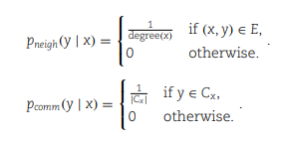
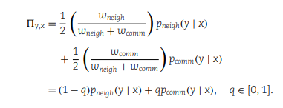
Embebido de nodos y comunidades solapantes. Caso de estudio: RASopatías
Embebido de nodos + información por comunidad
Random Walk libre
Random Walk por comunidades
16
Notes:
Una de las fases iniciales de un embebido de red es hacer un random walk, y hacerlo libre frente a acotados por comunidades

Slide 23
Embebido de nodos y comunidades solapantes. Caso de estudio: RASopatías
Embebido de nodos + información por comunidad
Existen sistemas que tienen en cuenta las comunidades, pero por sistemas de clustering no solapante.
En este trabajo se propone un nuevo sistema que sea capaz de generalizar para comunidades de tipo solapante.
Embebido de nodos basado en random walk
1
Notes:
To address this challenge, the use of standardized vocabularies and
biomedical ontologies has become increasingly important.
Before the 1990s, fewer than 30 NMDs had their molecular genetic causes identified [1]. Today, however, over 600 single-gene NMDs have been characterized, with new discoveries continuing to emerge each year [2]
These diseases are classified into various subgroups, including muscular dystrophies, congenital myopathies, distal myopathies, metabolic myopathies, myotonic syndromes, congenital myasthenic syndromes, motor neuron diseases, hereditary motor and sensory neuropathies, and ion channel muscle diseases
https://www.sciencedirect.com/science/article/pii/S0960896624017577?via%3Dihub

Slide 24
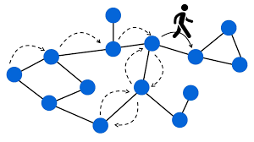
Embebido de nodos y comunidades solapantes. Caso de estudio: RASopatías
Embebido de nodos + información por comunidad
Existen sistemas que tienen en cuenta las comunidades, pero por sistemas de clustering no solapante.
En este trabajo se propone un nuevo sistema que sea capaz de generalizar para comunidades de tipo solapante.
Embebido de nodos basado en random walk
1
Notes:
Colocar una diagrama donde esté el random walk libre, juntoi con la iteración dónde acaba. Y en el caso de esa misma pero constreñida a comunidades.

Slide 25
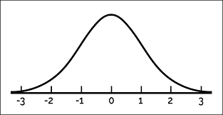

Embebido de nodos y comunidades solapantes. Caso de estudio: RASopatías
Comprobación del sistema frente a rutas biológicas.
Comprobación de proximidad de rutas biológicas procedente de la base de datos Reactome en el interactoma humano.
Se utilizó como métrica la mediana de las distancias normalizadas para cada conjunto de genes incolucrados en la misma ruta biológica.
Como red de partida se empleó la red de STRING por canal combinado (cutoff de a 700 y 900).
17
Notes:
To address this challenge, the use of standardized vocabularies and
biomedical ontologies has become increasingly important.
Before the 1990s, fewer than 30 NMDs had their molecular genetic causes identified [1]. Today, however, over 600 single-gene NMDs have been characterized, with new discoveries continuing to emerge each year [2]
These diseases are classified into various subgroups, including muscular dystrophies, congenital myopathies, distal myopathies, metabolic myopathies, myotonic syndromes, congenital myasthenic syndromes, motor neuron diseases, hereditary motor and sensory neuropathies, and ion channel muscle diseases
https://www.sciencedirect.com/science/article/pii/S0960896624017577?via%3Dihub

Slide 26
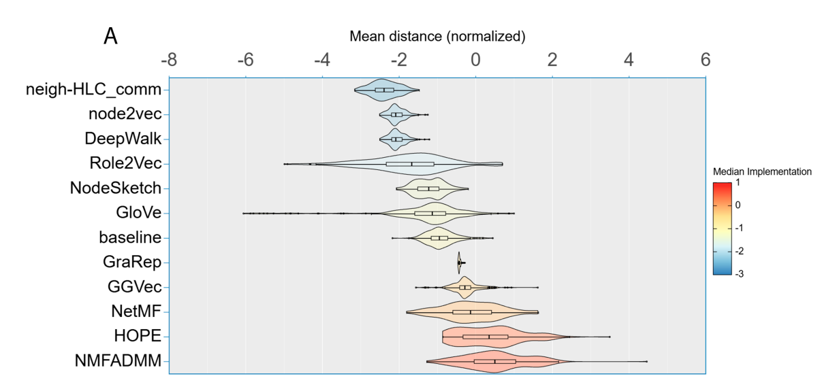
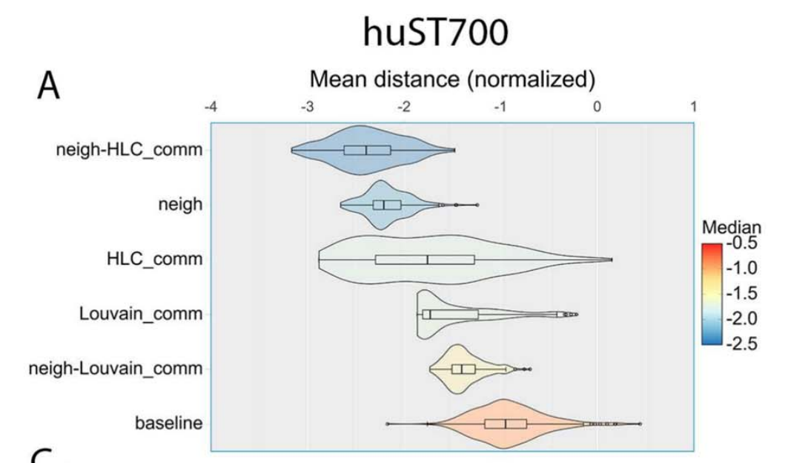
Embebido de nodos y comunidades solapantes. Caso de estudio: RASopatías
Comparación del sistema de embebido propuesto vs embebido sin comunidades: Mejora significativa respecto a todos los sistemas propuestos estado del arte.
Comparación del sistema de embebido propuesto vs embebido con comunidades no solapantes: mejoras significativas tanto usando sólo la información por comunidades como incluyendo la vecindad.
18

Slide 27
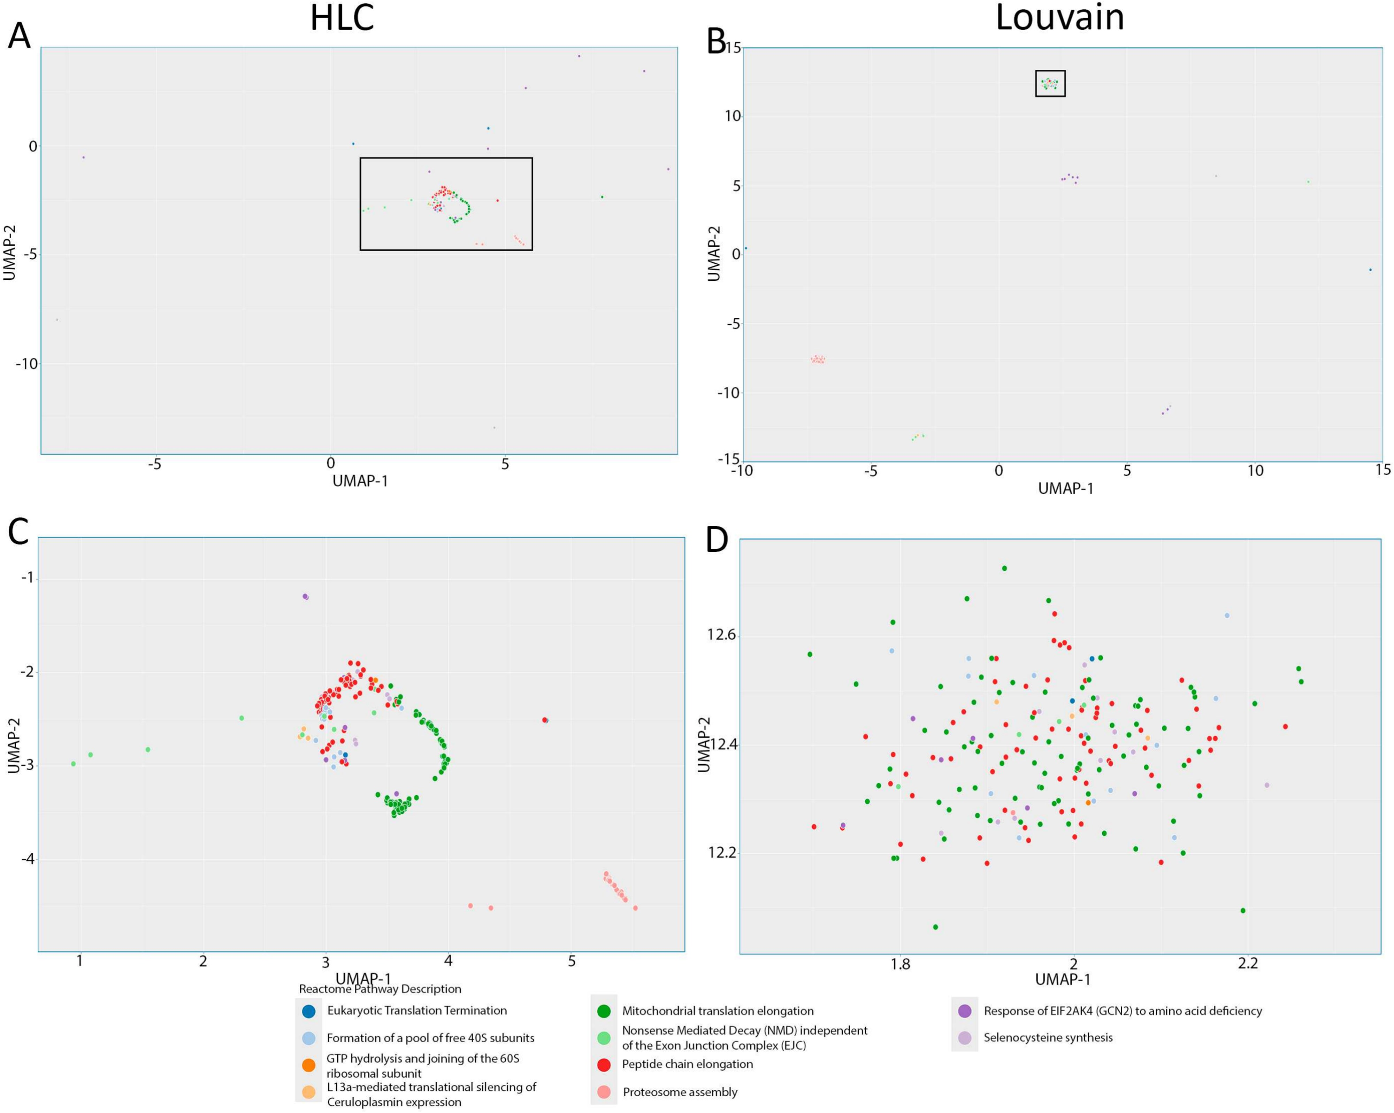
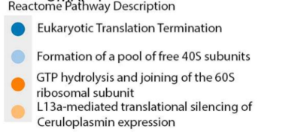
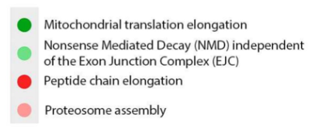

Embebido de nodos y comunidades solapantes. Caso de estudio: RASopatías
Con no solapante, desaparecen las estructuras y se solapan funciones biológicas diferentes
19
Notes:
Comentar brevemente que es un umap, técnica de reducción de la dimensionalidad para poder representar estos espacios de embebdios a nivel visual.
Historieta de rojo, verde y rosita claro

Slide 28
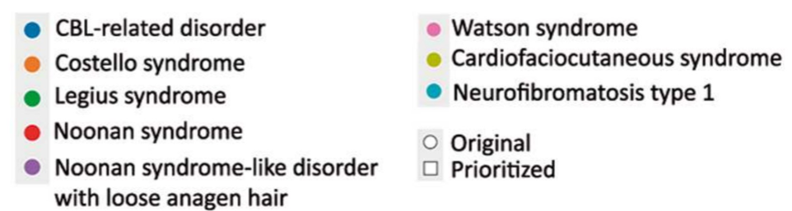
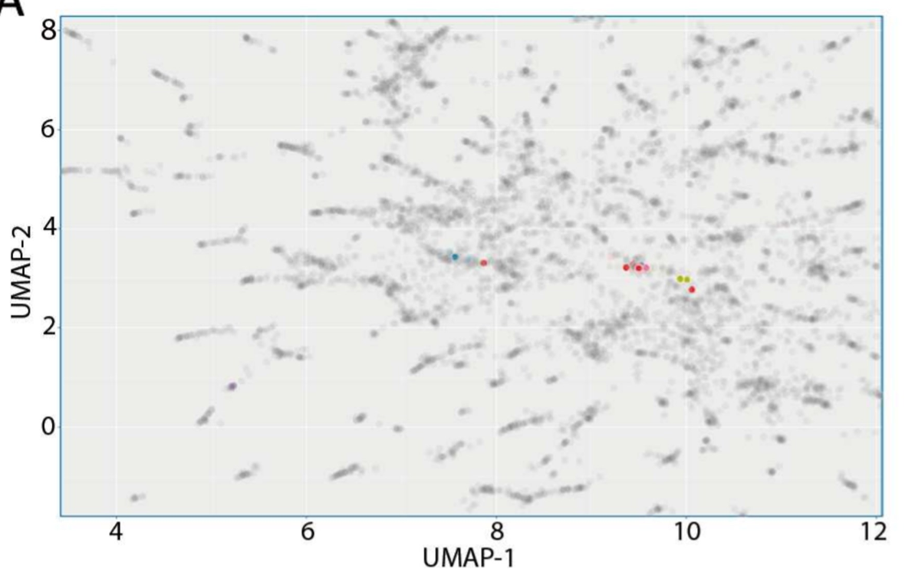
Embebido de nodos y comunidades solapantes. Caso de estudio: RASopatías
Aplicación para RASopatías
Se recopilaron 21 genes vinculados a 9 grupos de RASopatías a partir de MONDO y Monarch, observándose en el embebido del interactoma humano la agrupación en comunidades coherentes.
El sistema encuentra dos regiones donde los genes de las distintas RASopatías coinciden.
20
Notes:
Están próximas dentro de una región de interacción de proteína proteína.
Apoyarse en un soporte visual.

Slide 29
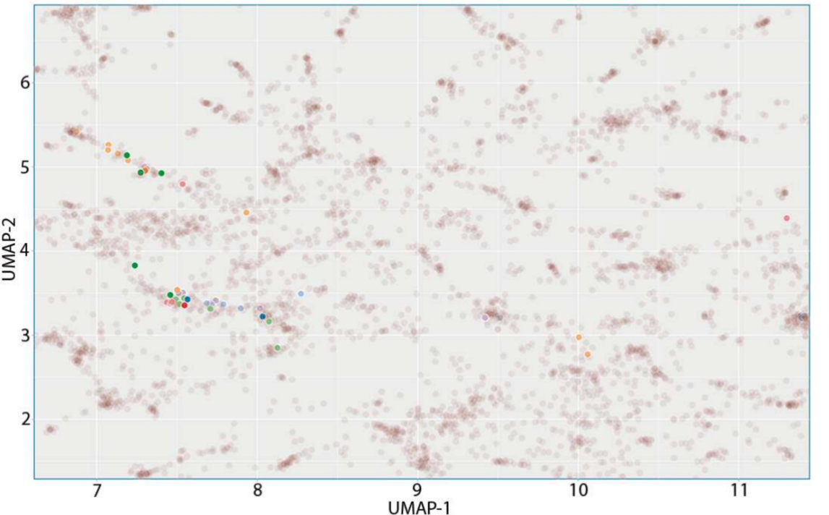
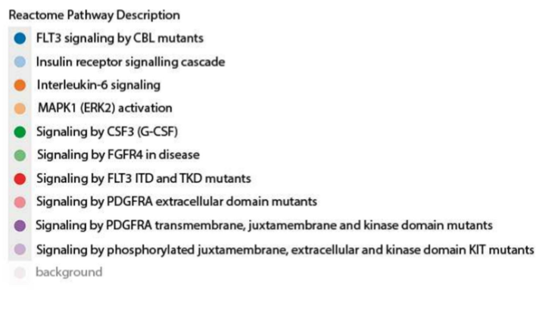
Embebido de nodos y comunidades solapantes. Caso de estudio: RASopatías
También se presenta coincidencia espacial entre las rutas biológicas de las RASopatías.
21
Notes:
Revisión de coherencia biológica

Slide 30

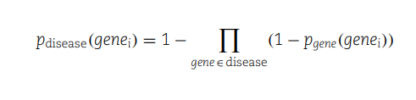
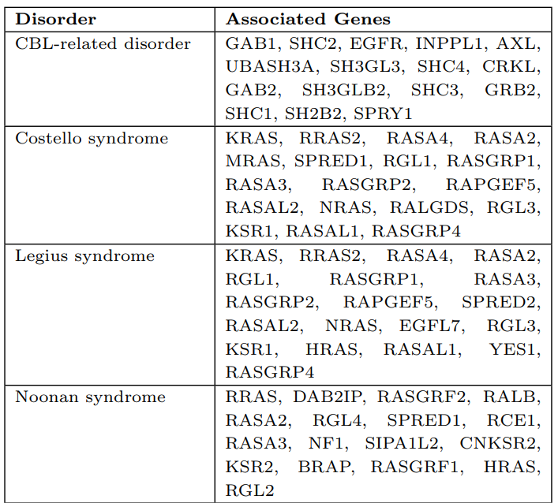
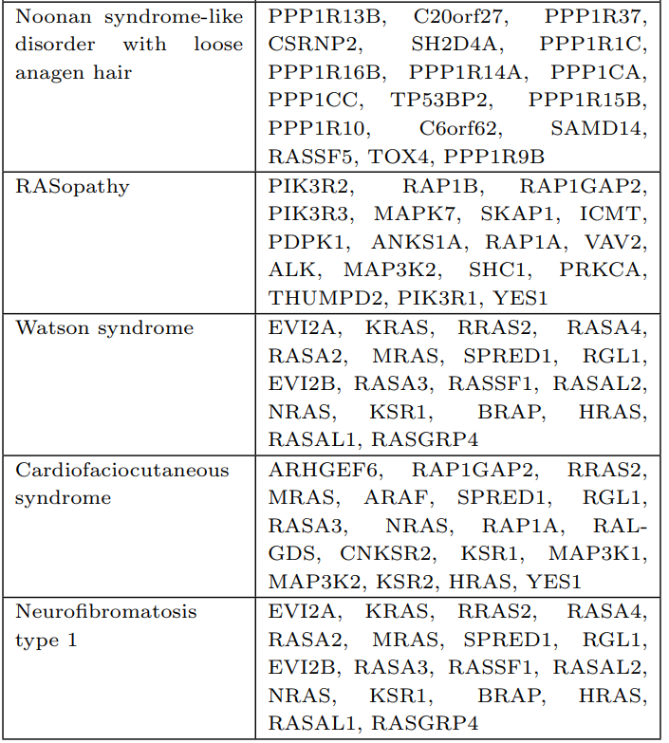
Embebido de nodos y comunidades solapantes. Caso de estudio: RASopatías
Aplicación para RASopatías
Priorización
22
Notes:
Priorizamos y obtenemos muchos genes de familia RAS, lo que demuestra que funciona en un caso real.

Slide 31
Integración de modelos de lenguaje y representaciones de redes para descubrir relaciones ocultas en enfermedades neuromusculares.
Caso de estudio en Enfermedades Neuromusculares
Notes:
To address this challenge, the use of standardized vocabularies and
biomedical ontologies has become increasingly important.
Before the 1990s, fewer than 30 NMDs had their molecular genetic causes identified [1]. Today, however, over 600 single-gene NMDs have been characterized, with new discoveries continuing to emerge each year [2]
These diseases are classified into various subgroups, including muscular dystrophies, congenital myopathies, distal myopathies, metabolic myopathies, myotonic syndromes, congenital myasthenic syndromes, motor neuron diseases, hereditary motor and sensory neuropathies, and ion channel muscle diseases
https://www.sciencedirect.com/science/article/pii/S0960896624017577?via%3Dihub

Slide 32
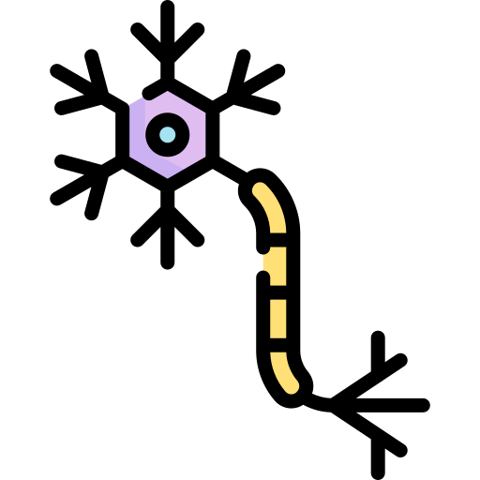
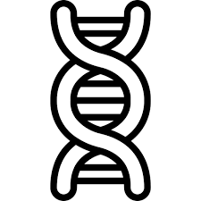

Modelos de lenguaje y representaciones de redes: NMDs
Las enfermedades neuromusculares (NMDs) son un grupo diverso de trastornos que afectan la función de los músculos, de los nervios central y periféricos que los controlan.
Antes de la década de 1990, se habían identificado las causas genéticas moleculares de menos de 30 NMD. Sin embargo, hoy en día se han caracterizado más de 600 NMD causadas por un solo gen, y cada año continúan surgiendo nuevos descubrimientos.
Estas enfermedades se clasifican en varios subgrupos. Descubrir las relaciones moleculares y genéticas compartidas entre las diferentes NMDs ofrece una valiosa oportunidad para avanzar en las estrategias diagnósticas y terapéuticas.
30
600
23
Notes:
To address this challenge, the use of standardized vocabularies and
biomedical ontologies has become increasingly important.
Before the 1990s, fewer than 30 NMDs had their molecular genetic causes identified [1]. Today, however, over 600 single-gene NMDs have been characterized, with new discoveries continuing to emerge each year [2]
These diseases are classified into various subgroups, including muscular dystrophies, congenital myopathies, distal myopathies, metabolic myopathies, myotonic syndromes, congenital myasthenic syndromes, motor neuron diseases, hereditary motor and sensory neuropathies, and ion channel muscle diseases
https://www.sciencedirect.com/science/article/pii/S0960896624017577?via%3Dihub

Slide 33


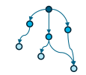
Modelos de lenguaje y representaciones de redes: NMDs
El campo biomédico ha acumulado una gran cantidad de conocimiento a lo largo de décadas de investigación.
Sin embargo, una gran parte de esta información se encuentra en formatos no estructurados, principalmente en publicaciones científicas en texto libre.
Esto la hace inaccesible para consultas programáticas y análisis computacionales a gran escala.
El uso de vocabularios estandarizados y ontologías biomédicas se ha vuelto cada vez más importante, ya que permite la inferencia lógica y la interoperabilidad semántica entre diferentes conjuntos de datos.
Gran parte del conocimiento contenido en la literatura no se expresa de manera explícita utilizando terminología alineada con ontologías.
24
Notes:
To address this challenge, the use of standardized vocabularies and
biomedical ontologies has become increasingly important.
Before the 1990s, fewer than 30 NMDs had their molecular genetic causes identified [1]. Today, however, over 600 single-gene NMDs have been characterized, with new discoveries continuing to emerge each year [2]
These diseases are classified into various subgroups, including muscular dystrophies, congenital myopathies, distal myopathies, metabolic myopathies, myotonic syndromes, congenital myasthenic syndromes, motor neuron diseases, hereditary motor and sensory neuropathies, and ion channel muscle diseases
https://www.sciencedirect.com/science/article/pii/S0960896624017577?via%3Dihub

Slide 34





Modelos de lenguaje y representaciones de redes: NMDs
Artículos
científicos
PubMed Central
6,132,543 artículos
Espacio embebido
Transformer
$$cos(θ)$$
$$θ_{1}$$
$$θ_{2}$$
Transformer
Obtención de asociaciones entre artículos, fenotipos y enfermedades utilizando un modelo transformer preentrenado (all-mpnet-base-v2 de la biblioteca Sentence Transformers).
25
Notes:
To address this challenge, the use of standardized vocabularies and
biomedical ontologies has become increasingly important.
Before the 1990s, fewer than 30 NMDs had their molecular genetic causes identified [1]. Today, however, over 600 single-gene NMDs have been characterized, with new discoveries continuing to emerge each year [2]
These diseases are classified into various subgroups, including muscular dystrophies, congenital myopathies, distal myopathies, metabolic myopathies, myotonic syndromes, congenital myasthenic syndromes, motor neuron diseases, hereditary motor and sensory neuropathies, and ion channel muscle diseases
https://www.sciencedirect.com/science/article/pii/S0960896624017577?via%3Dihub

Slide 35
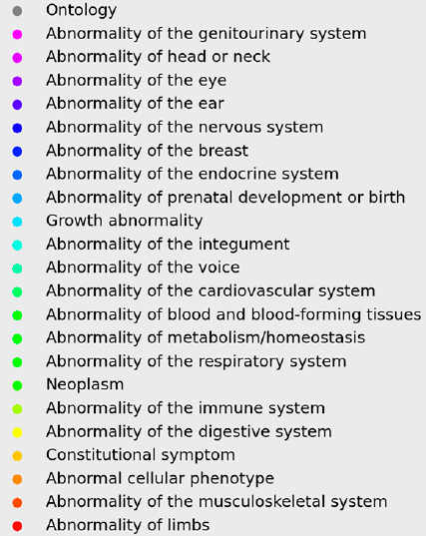
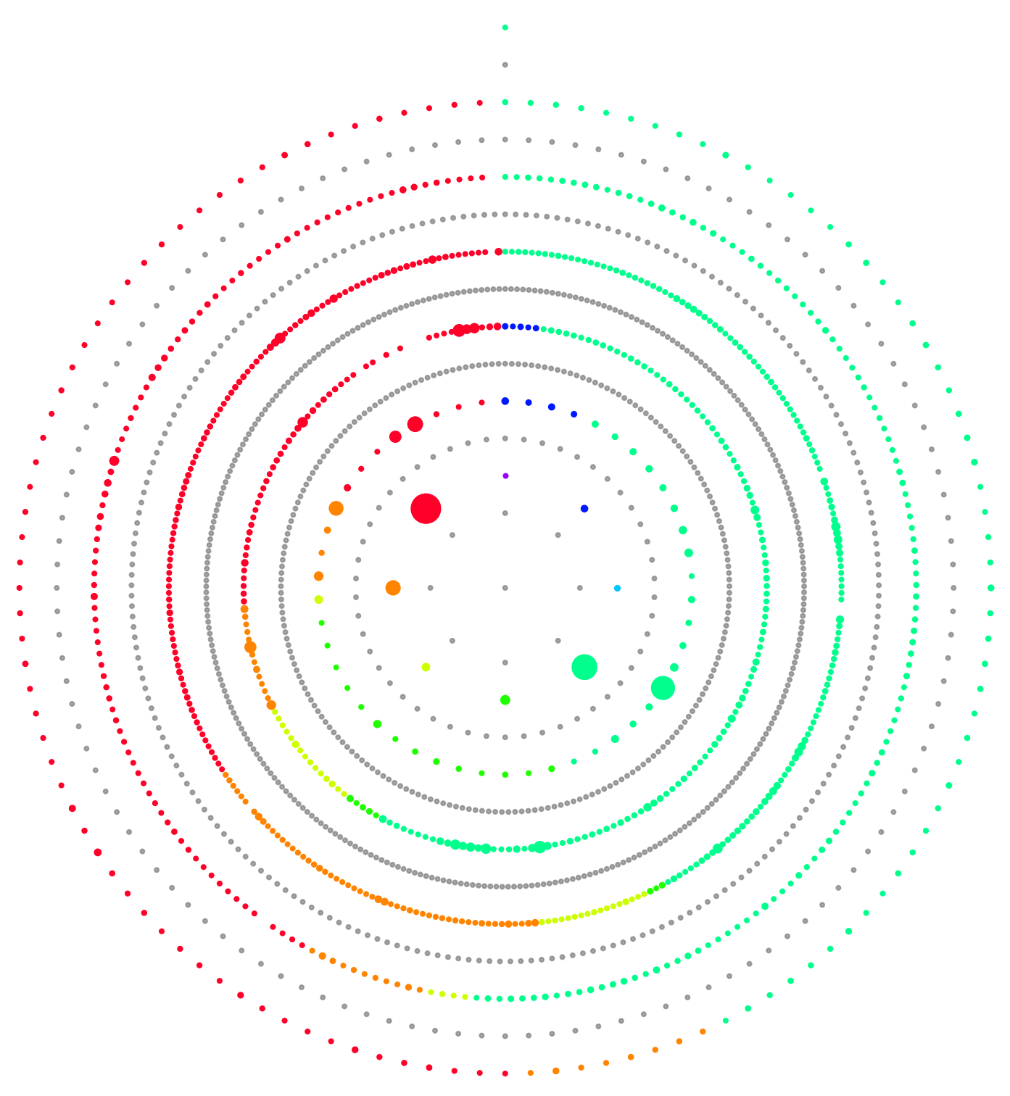
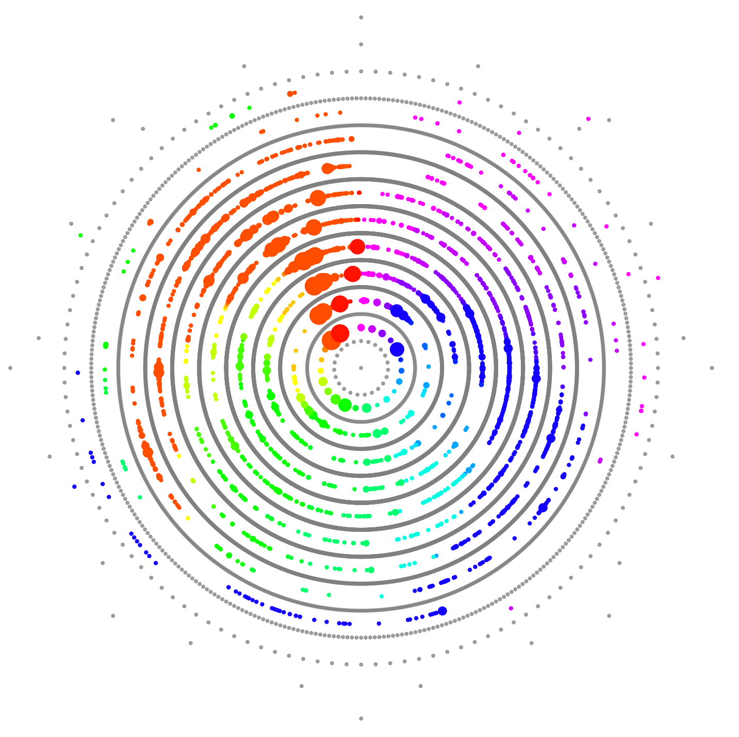
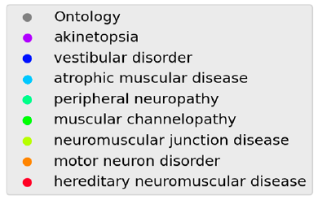
Modelos de lenguaje y representaciones de redes: NMDs
Enfermedades estudiadas de forma aislada, pero que comparten fenotipos superpuestos.
La baja frecuencia de anotaciones resalta un posible sesgo y una subrepresentación en los datos extraídos.
26
Notes:
To address this challenge, the use of standardized vocabularies and
biomedical ontologies has become increasingly important.
Before the 1990s, fewer than 30 NMDs had their molecular genetic causes identified [1]. Today, however, over 600 single-gene NMDs have been characterized, with new discoveries continuing to emerge each year [2]
These diseases are classified into various subgroups, including muscular dystrophies, congenital myopathies, distal myopathies, metabolic myopathies, myotonic syndromes, congenital myasthenic syndromes, motor neuron diseases, hereditary motor and sensory neuropathies, and ion channel muscle diseases
https://www.sciencedirect.com/science/article/pii/S0960896624017577?via%3Dihub

Slide 36
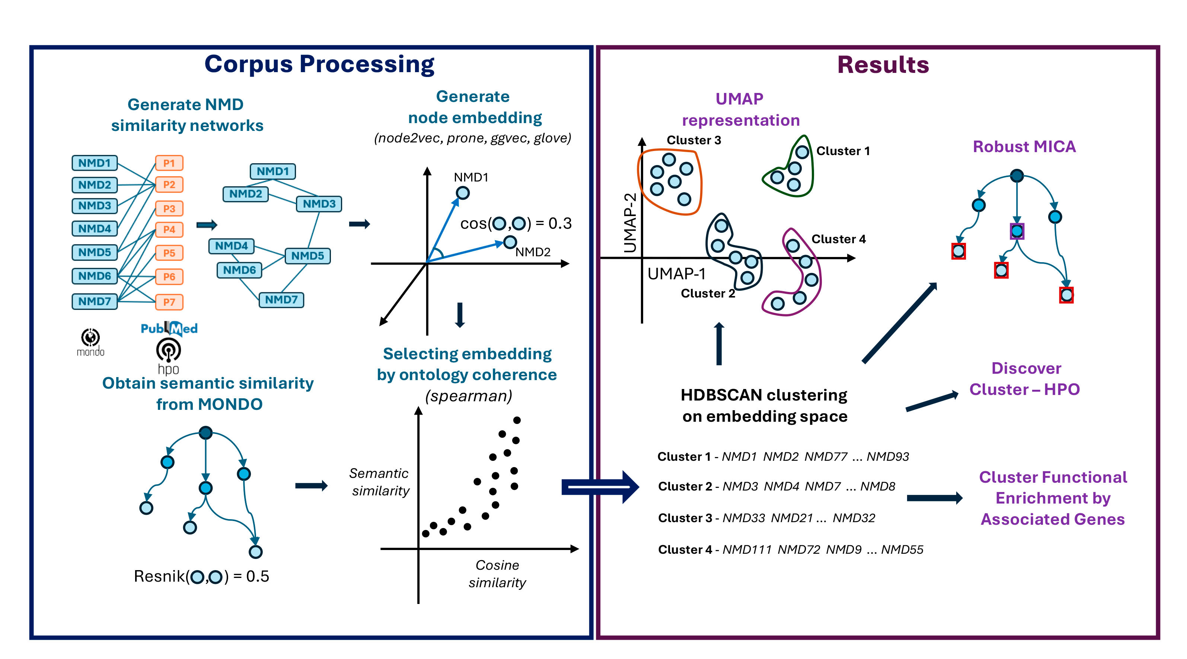

Modelos de lenguaje y representaciones de redes: NMDs
$$\cos\left(θ\right)≥0.7$$
Transformer
Transformer
El corpus de texto seleccionado para este trabajo estuvo compuesto por todos los artículos de texto completo disponibles en PubMed Central.
6,132,543 artículos
1
Notes:
To address this challenge, the use of standardized vocabularies and
biomedical ontologies has become increasingly important.
Before the 1990s, fewer than 30 NMDs had their molecular genetic causes identified [1]. Today, however, over 600 single-gene NMDs have been characterized, with new discoveries continuing to emerge each year [2]
These diseases are classified into various subgroups, including muscular dystrophies, congenital myopathies, distal myopathies, metabolic myopathies, myotonic syndromes, congenital myasthenic syndromes, motor neuron diseases, hereditary motor and sensory neuropathies, and ion channel muscle diseases
https://www.sciencedirect.com/science/article/pii/S0960896624017577?via%3Dihub

Slide 37
Modelos de lenguaje y representaciones de redes: NMDs
27
Notes:
To address this challenge, the use of standardized vocabularies and
biomedical ontologies has become increasingly important.
Before the 1990s, fewer than 30 NMDs had their molecular genetic causes identified [1]. Today, however, over 600 single-gene NMDs have been characterized, with new discoveries continuing to emerge each year [2]
These diseases are classified into various subgroups, including muscular dystrophies, congenital myopathies, distal myopathies, metabolic myopathies, myotonic syndromes, congenital myasthenic syndromes, motor neuron diseases, hereditary motor and sensory neuropathies, and ion channel muscle diseases
https://www.sciencedirect.com/science/article/pii/S0960896624017577?via%3Dihub

Slide 38
Modelos de lenguaje y representaciones de redes: NMDs
dis_text
dis_phen_jacc
dis_phen_sim
dis_ont
NMD1
NMD1
NMD1
NMD3
NMD5
NMD2
NMD2
NMD2
NMD5
NMD3
NMD3
NMD5
NMD4
NMD4
NMD4
Jaccard projection
Semantic similarity
1
Notes:
To address this challenge, the use of standardized vocabularies and
biomedical ontologies has become increasingly important.
Before the 1990s, fewer than 30 NMDs had their molecular genetic causes identified [1]. Today, however, over 600 single-gene NMDs have been characterized, with new discoveries continuing to emerge each year [2]
These diseases are classified into various subgroups, including muscular dystrophies, congenital myopathies, distal myopathies, metabolic myopathies, myotonic syndromes, congenital myasthenic syndromes, motor neuron diseases, hereditary motor and sensory neuropathies, and ion channel muscle diseases
https://www.sciencedirect.com/science/article/pii/S0960896624017577?via%3Dihub

Slide 39
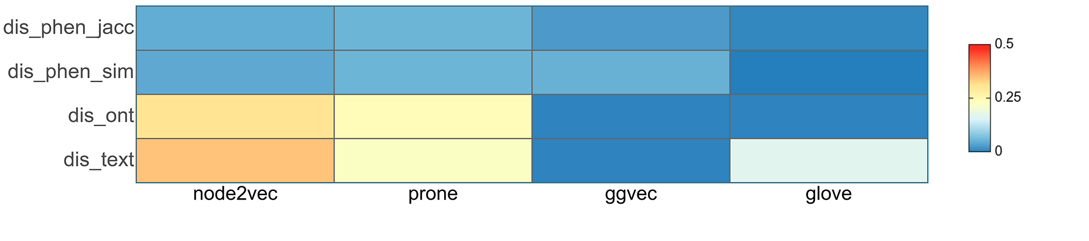
Modelos de lenguaje y representaciones de redes: NMDs
Correlación
Spearman
Valores bajos !!
Similitud semántica ontológica (MONDO) vs. similitud coseno en los embeddings.
node2vec muestra un rendimiento consistentemente superior.
El embedding Dis_text + node2vec fue seleccionado para el análisis posterior.
28
Notes:
Explicar la problemática del bajo valor para las correlación por spearman. Por eso realizamos una serie de expreimentos sobre estos resultados de embebido.

Slide 40
Modelos de lenguaje y representaciones de redes: NMDs
29
Notes:
Se realizan una serie de experimentos para comprobar que efectivamente el emebido es adecuado a nivel de enfermedad, fenotipo y génico.
Ontología -> Conjunto de expertos que la mantenga al día constantemente.
Pubmed -> Mayor flexibilidad
Método no supervisado para aplicar a cualquier conjunto de enfermedades, sean conocido o no conocidos, estructurado O NO ESTURCTURADO Y TENER INFORMACI´PON EN TIEMPO REAL.
Utilidad para los curadores de la propia ontología.

Slide 41
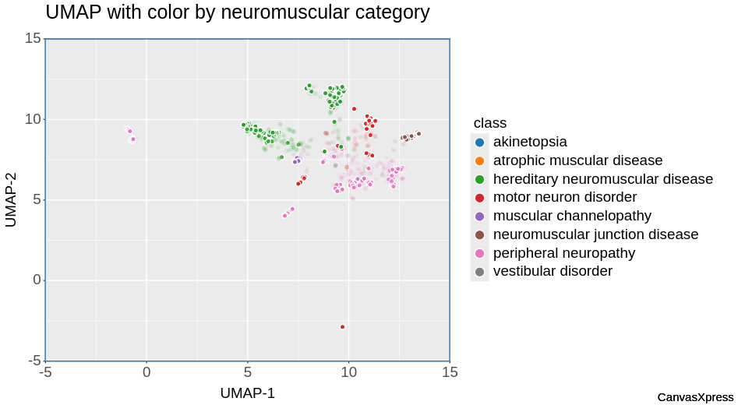
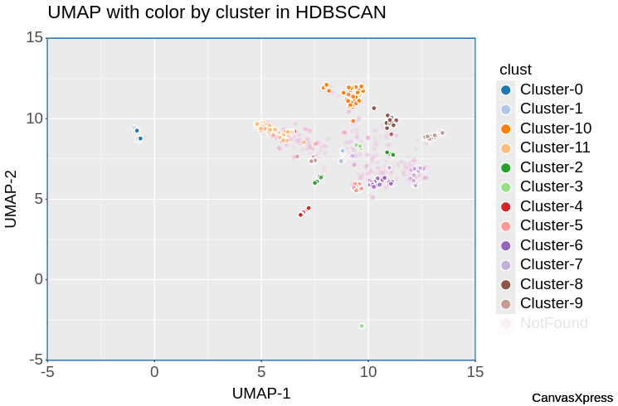
Modelos de lenguaje y representaciones de redes: NMDs
  Los clústeres correspondieron a diferentes subdivisiones de clases en la ontología.
  402 enfermedades no fueron agrupadas.
30
Notes:
Hablar de relaciones conocidas entre enfermedades, no tanto de que respeta la ontología. (el sistema reconoce las relaciones ya conocidas entre las enfermedades).
El algoritmo de clustering consigue reconocer estos grandes subgrupos dentro de la ontología establecida.
La red respecta la distribución de las categorías musculares y tras aplicr clustering a su vez reconoce divisiones menores.
Primero: La proyección de MONDO es coherente en la representación.
Segundo: el clustering consigue reconocer subgrupos definidos en MONDO.

Slide 42
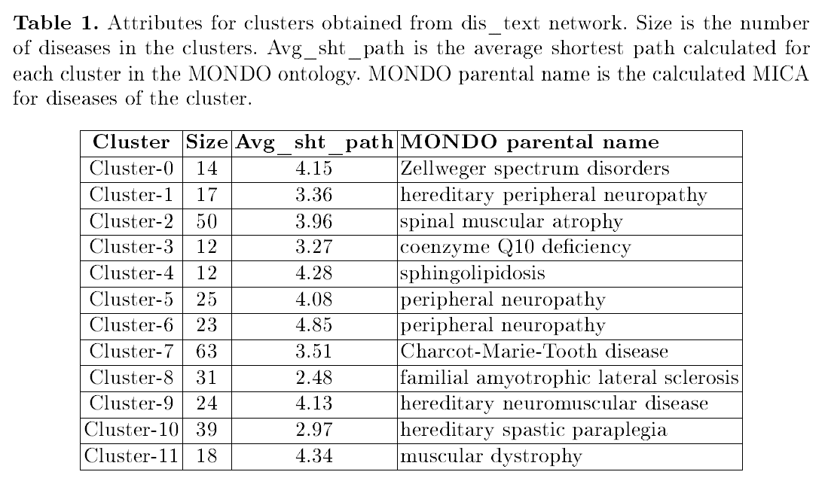
Modelos de lenguaje y representaciones de redes: NMDs
Construcción de corpus de conocimiento de manera coherente para un conjunto de enfermedades relacionadas, utilizando un enfoque no supervisado.
Neuropatía
periférica
Identificar rutas comunes entre enfermedades.
Determinar estrategias similares de tratamiento.
Hereditary
neuromusuclar
disease
Definimos el robust Maximum Informative Common Ancestor (MICA)
Términos parentales comunes por ≥75% de las enfermedades en el cluster.
Aseguramos robustez frente a enfermedades incorporadas en el clustering por error.
Extrapolar conocimiento entre enfermedades
31
Notes:
Construcción de corpus de conocimiento de manera coherente para conjunto de enfermedades relacionadas de manera no supervisada.
Genralización a cualquier conjunto de enfermedades neuromusculares y la metodología es aplicable a cualquier corpus de enfermedades.
Mencionar muy bien que esto sirve para generar corpus de conocimiento. Que pueden ser útiles para rutas comunes, cómo tratar enfermedades de la misma manera.
Poner de los cluster mencionades los parentales de los parentales.
Eliminar tabla de HPO, y sólo mencionar de palabra “se enriquecen fin”.

Slide 43
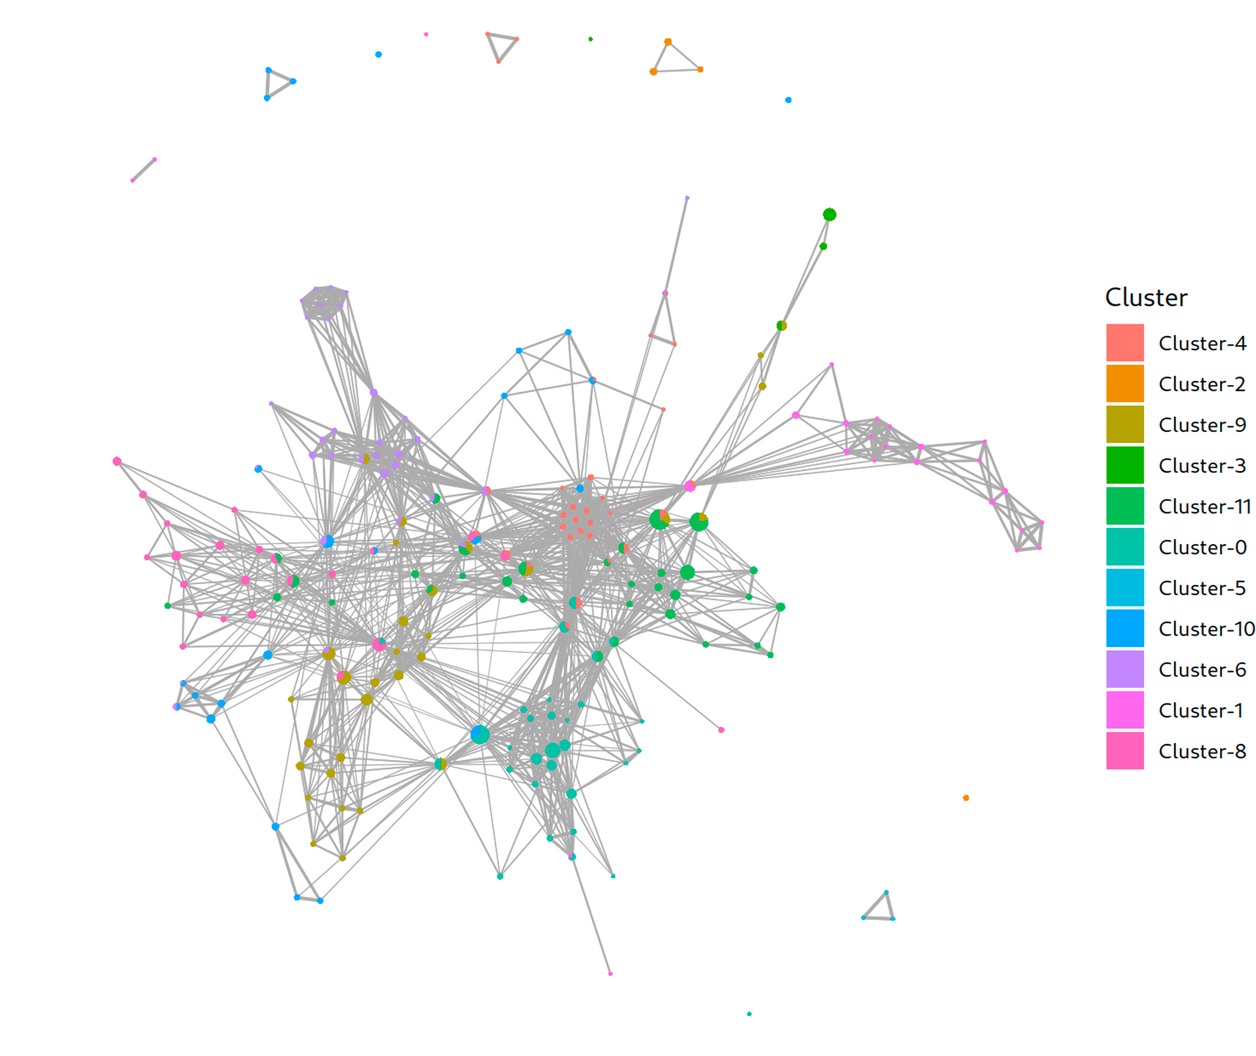
Modelos de lenguaje y representaciones de redes: NMDs
Nodos: términos de Proceso Biológico (BP) de GO.
Colores: asignaciones de clúster (de HDBSCAN).
Aristas: genes compartidos entre términos de BP.
Grosor de la arista: número de genes compartidos.
Se vinculó cada término MONDO con los genes asociados (de la Monarch Initiative).
Coherencia interna y relevancia biológica de los clústeres.
El clustering respecto a las publicaciones científicas de las enfermedades es capaz de capturar el contexto biológico, mostrando que poseen rutas concretas.
32
Notes:
---
(añadir en otro punto (o dos))La metodología funciona-> Decir que el clusterting respecto a publicaciones científicas de las enfermeades es capazd e capturar el contexto biológico. De tal modo vemos que poseen rutas concretas.
---
Use of language models + network embeddings to study genetic disease associations
Case study (NMDs): full-text open-access articles can reconstruct known disease relationships from ontologies
Ability to generate disease-cluster–specific corpora, linking them to:
Phenotypes
Genes
Facilitates the discovery of shared disease mechanisms
Before the 1990s, fewer than 30 NMDs had their molecular genetic causes identified [1]. Today, however, over 600 single-gene NMDs have been characterized, with new discoveries continuing to emerge each year [2]
These diseases are classified into various subgroups, including muscular dystrophies, congenital myopathies, distal myopathies, metabolic myopathies, myotonic syndromes, congenital myasthenic syndromes, motor neuron diseases, hereditary motor and sensory neuropathies, and ion channel muscle diseases
https://www.sciencedirect.com/science/article/pii/S0960896624017577?via%3Dihub

Slide 44
Modelos de lenguaje y representaciones de redes: NMDs
El clustering respecto a las publicaciones científicas de las enfermedades es capaz de capturar el contexto biológico, mostrando que poseen rutas concretas.
32
Notes:
---
(añadir en otro punto (o dos))La metodología funciona-> Decir que el clusterting respecto a publicaciones científicas de las enfermeades es capazd e capturar el contexto biológico. De tal modo vemos que poseen rutas concretas.
---
Use of language models + network embeddings to study genetic disease associations
Case study (NMDs): full-text open-access articles can reconstruct known disease relationships from ontologies
Ability to generate disease-cluster–specific corpora, linking them to:
Phenotypes
Genes
Facilitates the discovery of shared disease mechanisms
Before the 1990s, fewer than 30 NMDs had their molecular genetic causes identified [1]. Today, however, over 600 single-gene NMDs have been characterized, with new discoveries continuing to emerge each year [2]
These diseases are classified into various subgroups, including muscular dystrophies, congenital myopathies, distal myopathies, metabolic myopathies, myotonic syndromes, congenital myasthenic syndromes, motor neuron diseases, hereditary motor and sensory neuropathies, and ion channel muscle diseases
https://www.sciencedirect.com/science/article/pii/S0960896624017577?via%3Dihub

Slide 45
Análisis integrativo transcriptómico y basado en redes para el estudio de las enfermedades neuromusculares.
Caso de estudio en Enfermedades Neuromusculares
Notes:
To address this challenge, the use of standardized vocabularies and
biomedical ontologies has become increasingly important.
Before the 1990s, fewer than 30 NMDs had their molecular genetic causes identified [1]. Today, however, over 600 single-gene NMDs have been characterized, with new discoveries continuing to emerge each year [2]
These diseases are classified into various subgroups, including muscular dystrophies, congenital myopathies, distal myopathies, metabolic myopathies, myotonic syndromes, congenital myasthenic syndromes, motor neuron diseases, hereditary motor and sensory neuropathies, and ion channel muscle diseases
https://www.sciencedirect.com/science/article/pii/S0960896624017577?via%3Dihub

Slide 46

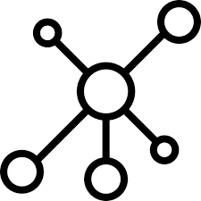
Transcriptómica y redes: NMDs
Análisis transcriptómicos tradicionales tienen limitaciones por el tamaño reducido de las muestras.
Problema NMDs
Integración de
estudios
Se hizo un análisis de tres NMDs, dos de ellas por la mayor disponibilidad de datos transcripcionales y otra por su proximidad fenotípica.
Estrategia
Análisis transcriptómico
Tres modelos… ¿mismas leyes?
DMD
DMD
Inicio infantil, Debilidad muscular proximal (cintura pélvica y escapular), evolución rápida.
TNPO3, CAPN3, LMNA…
Inicio variable (infancia a adultez), Debilidad predominantemente proximal (cinturas escapular y pélvica), curso más lento que DMD, heterogeneidad.
ALS
LGMD
DMD
LGMD
Hasta 40 genes implicados
Inicio en adultez, Debilidad y atrofia muscular progresiva (miembros o bulbar), hereditaria o esporádica.
ALS
33
Notes:
Se analizaron 8 conjuntos de datos públicos de RNA-seq en DMD, LGMD y ALS.
Se identificaron vías relevantes y enriquecimientos inesperados.
El enfoque revela programas transcripcionales comunes y posibles nuevas dianas terapéuticas para NMDs.
Decir central periférico y muscular
DMD – Enfermedad de Duchenne
LGMD – Enfermedad de Cadera -> IMPORTANTE: COMENTAR QUE SE ESCOGIERON UNA DE LAS VARIANTES DE LA ENFERMEDAD
ALS – Esclerosis lateral amiotrófica

Slide 47
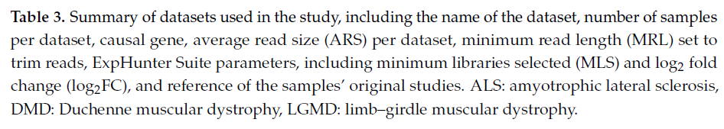
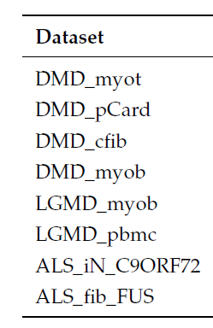
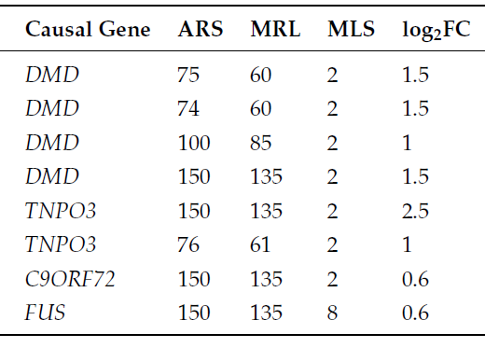
Transcriptómica y redes: NMDs
34
Notes:
IMPORTANTE: DATOS EN REPOSITORIOS PÚBLICOS CON INFORMACIÓN SUFICIENTE PARA PODER HACER UN ANÁLISIS TRANSCRIPTÓMICO.
COMENTAR EL TEJIDO EN CADA CASO

Slide 48
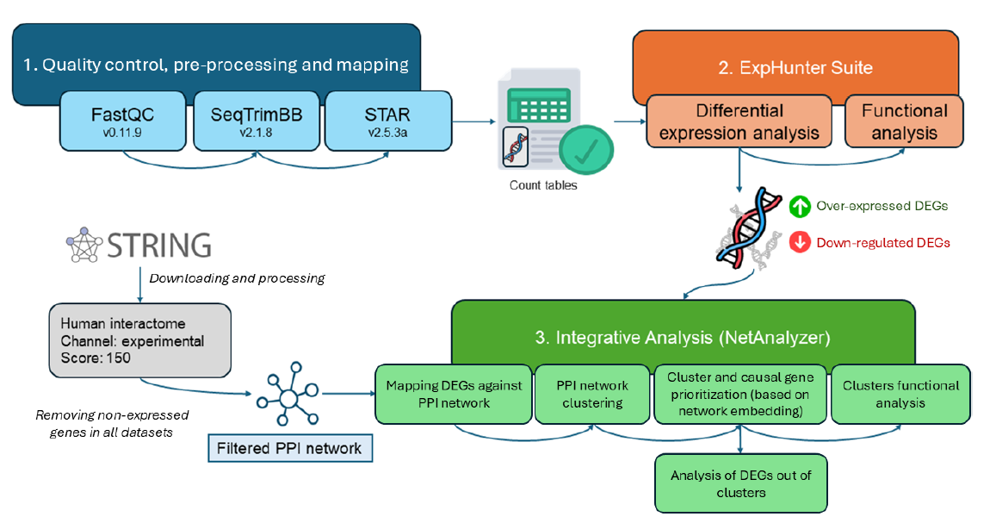
Transcriptómica y redes: NMDs
Flujo de trabajo realizado
35

Slide 49

Transcriptómica y redes: NMDs
Transcriptional analysis
BP | DMD_myob | LGMD_myob | DMD_pCard | DMD_cfib | LGMD_pbmc | ALS_iN_C9ORF72
Extracellular matrix binding | ✓ | ✓ | ✓ | ✓ | ✓ | ✓
Glycosaminoglycan binding | ✓ | ✓ | ✓ | ✓ | ✓ | ✓
Actin binding | – | ✓ | ✓ | – | – | –
Structural constituent of muscle | – | ✓ | ✓ | – | – | –
Filament actin binding | – | ✓ | – | – | – | –
Calmodulin binding | – | ✓ | – | – | – | –
Cadherin binding | – | – | ✓ | – | – | –
Cytokine binding | – | – | ✓ | – | – | –
Integrin binding | ✓ | ✓ | ✓ | – | – | –
Growth factor binding | – | ✓ | ✓ | ✓ | – | –
Collagen binding | – | ✓ | ✓ | ✓ | – | –
Peptidase regulator activity | – | – | – | – | ✓ | ✓
36
Notes:
Categorías funcionales compartidas entre los 8 conjuntos Funciones compartidas por la mayoría de los datasets: de datos y otras específicas de cada enfermedad o tejido, formando una red altamente interconectada.
Algunas funciones aparecen aisladas, generalmente dentro de un mismo dataset.
---
Poner tabla con dataset en filas y funciones en columna -> Ponerlo en bonito.

Slide 50


Transcriptómica y redes: NMDs
En todos los datasets, los ncRNAs (lncRNAs) fueron la categoría más representada.
37

Slide 51
Transcriptómica y redes: NMDs
En todos los datasets, los ncRNAs (lncRNAs) fueron la categoría más representada
PAX8-AS1: baja expresión en DMD_myob y alta en otros DMD y LGMD_myob.
MEG3: sobreexpresado en DMD_myot y DMD_myob, pero reprimido en DMD_pCard.
SBF2-AS1: sobreexpresado en LGMD_myob y reprimido en ALS_iN_C9ORF72.
NEAT1: sobreexpresado en DMD_myob y reprimido en ALS_fib_FUS.
38

Slide 52
Transcriptómica y redes: NMDs
En todos los datasets, los ncRNAs (lncRNAs) fueron la categoría más representada
PAX8-AS1
LGMD
SBF2-AS1
MEG3
DMD
NEAT1
ALS-C9ORF72
ALS-FUS
38

Slide 53
Transcriptómica y redes: NMDs
Análisis transcripcional + análisis de red
Los genes C9ORF72 (ALS) y TNPO3 (LGMD) aparecen próximos en la red, indicando posibles mecanismos moleculares comunes, pese a pertenecer a enfermedades distintas.
Los DEGs cercanos a C9ORF72 y TNPO3 provienen mayoritariamente de datasets de DMD y LGMD, lo que sugiere convergencia funcional entre estas distrofias y ALS.
El gen DMD se ubica más cerca de C9ORF72 que de TNPO3, lo que apunta a conexiones moleculares inesperadas entre DMD y ALS.
FUS (ALS) está alejado de C9ORF72, lo que indica que ambos podrían participar en vías patogénicas diferentes dentro de ALS.
En los datasets de ALS_fib_FUS, los DEGs se agrupan más cerca de DMD que de FUS, reforzando la posible interrelación molecular entre ALS y distrofias musculares.
DEG en DMD
Gen causal
DEG en LGMD
DEG en ALS-C9ORF72
DEG en ALS-FUS
39
Notes:
Cada color

Slide 54

Transcriptómica y redes: NMDs
DMD
LGMD
ALS
ALS
DMD
TNPO3
C9ORF72
FUS
Miotubos
Mioblasto
Neurona
Fibroblasto
40
Notes:
To address this challenge, the use of standardized vocabularies and
biomedical ontologies has become increasingly important.
Before the 1990s, fewer than 30 NMDs had their molecular genetic causes identified [1]. Today, however, over 600 single-gene NMDs have been characterized, with new discoveries continuing to emerge each year [2]
These diseases are classified into various subgroups, including muscular dystrophies, congenital myopathies, distal myopathies, metabolic myopathies, myotonic syndromes, congenital myasthenic syndromes, motor neuron diseases, hereditary motor and sensory neuropathies, and ion channel muscle diseases
https://www.sciencedirect.com/science/article/pii/S0960896624017577?via%3Dihub

Slide 55
Transcriptómica y redes: NMDs
DMD_cfib
(cluster 0)
citoesqueleto integridad muscular
Afectación directa de vías estructurales dependientes de distrofina.
DMD_pCard
(cluster 8)
regulación negativa de coagulación, hemostasia e inervación
Deficiencia de distrofina en el corazón => Alterar de homeostasis vascular y la regulación neural.
DMD
DMD_myob
(cluster 7)
Organización de la matriz extracelular y procesamiento proteico
Participación en el mantenimiento tisular y regulación de la proteólisis
DMD_myot
(cluster 3)
Procesos de contracción y conducción cardíaca
Deficiencia de distrofina afecta a la miocardiopatía característica de DMD
ALS_iN_C9ORF72
(cluster 9)
Modificación sináptica y
procesos mitocondriales apoptóticos.
Alteraciones en la conectividad neuronal y pérdida de integridad mitocondrial en ALS asociada a C9ORF72.
ALS
ALS_fib_FUS (cluster 2)
Desarrollo de tejido conectivo y adiposo, regulación de la señalización Wnt, y especificación de patrones celulares.
Alteraciones en el remodelado mesenquimatoso y en vías de desarrollo, posibles mecanismos patogénicos asociados a mutaciones en FUS.
41
Notes:
Ponerlo tipo tabla major o si hace falta encotnrar algo más visual
Before the 1990s, fewer than 30 NMDs had their molecular genetic causes identified [1]. Today, however, over 600 single-gene NMDs have been characterized, with new discoveries continuing to emerge each year [2]
These diseases are classified into various subgroups, including muscular dystrophies, congenital myopathies, distal myopathies, metabolic myopathies, myotonic syndromes, congenital myasthenic syndromes, motor neuron diseases, hereditary motor and sensory neuropathies, and ion channel muscle diseases
https://www.sciencedirect.com/science/article/pii/S0960896624017577?via%3Dihub

Slide 56
Desarrollo de sistema de priorización de genes compensadores.
Aplicación en cáncer y enfermedades raras.
Notes:
To address this challenge, the use of standardized vocabularies and
biomedical ontologies has become increasingly important.
Before the 1990s, fewer than 30 NMDs had their molecular genetic causes identified [1]. Today, however, over 600 single-gene NMDs have been characterized, with new discoveries continuing to emerge each year [2]
These diseases are classified into various subgroups, including muscular dystrophies, congenital myopathies, distal myopathies, metabolic myopathies, myotonic syndromes, congenital myasthenic syndromes, motor neuron diseases, hereditary motor and sensory neuropathies, and ion channel muscle diseases
https://www.sciencedirect.com/science/article/pii/S0960896624017577?via%3Dihub

Slide 57
Genes compensadores
Gen A
Gen Compensador
Los genes compensadores frente a cierto Gen A poseen mayor similitud.
Gen A
Gen Compensador
42
Notes:
La estructura de la tesis se dividió en dos grandes bloques:
Estudio de las causas y mecanismos causantes de la enfermedad.
Estudio y análisis de la compensación de la enfermedad.

Slide 58
Genes compensadores
Sistemas de anotación
Redes de similitud
Embebido de nodos
Lista de genes backup
candidatos
Priorizar por proximidad
HGNC:8858
HGNC:8854
HGNC:7745
Gen UTRF
Gen DMD
43
Notes:
La estructura de la tesis se dividió en dos grandes bloques:
Estudio de las causas y mecanismos causantes de la enfermedad.
Estudio y análisis de la compensación de la enfermedad.

Slide 59


Genes compensadores
44
Notes:
To address this challenge, the use of standardized vocabularies and
biomedical ontologies has become increasingly important.
Before the 1990s, fewer than 30 NMDs had their molecular genetic causes identified [1]. Today, however, over 600 single-gene NMDs have been characterized, with new discoveries continuing to emerge each year [2]
These diseases are classified into various subgroups, including muscular dystrophies, congenital myopathies, distal myopathies, metabolic myopathies, myotonic syndromes, congenital myasthenic syndromes, motor neuron diseases, hereditary motor and sensory neuropathies, and ion channel muscle diseases
https://www.sciencedirect.com/science/article/pii/S0960896624017577?via%3Dihub

Slide 60

Genes compensadores
GSM
eGSM
45
Notes:
Que se vea muy claro los terminooos no queremos que se nos pierdan
Before the 1990s, fewer than 30 NMDs had their molecular genetic causes identified [1]. Today, however, over 600 single-gene NMDs have been characterized, with new discoveries continuing to emerge each year [2]
These diseases are classified into various subgroups, including muscular dystrophies, congenital myopathies, distal myopathies, metabolic myopathies, myotonic syndromes, congenital myasthenic syndromes, motor neuron diseases, hereditary motor and sensory neuropathies, and ion channel muscle diseases
https://www.sciencedirect.com/science/article/pii/S0960896624017577?via%3Dihub

Slide 61
Genes compensadores
1
Notes:
To address this challenge, the use of standardized vocabularies and
biomedical ontologies has become increasingly important.
Before the 1990s, fewer than 30 NMDs had their molecular genetic causes identified [1]. Today, however, over 600 single-gene NMDs have been characterized, with new discoveries continuing to emerge each year [2]
These diseases are classified into various subgroups, including muscular dystrophies, congenital myopathies, distal myopathies, metabolic myopathies, myotonic syndromes, congenital myasthenic syndromes, motor neuron diseases, hereditary motor and sensory neuropathies, and ion channel muscle diseases
https://www.sciencedirect.com/science/article/pii/S0960896624017577?via%3Dihub

Slide 62

Genes compensadores
Kernel
El cómputo se ejecuta sobre operaciones matriciales de la matriz de adyacencia.
K_{el}
Está estrechamente relacionado con las cadenas de Markov en tiempo continuo.
Embebidos de nodo utilizados
K_{rf}
Probabilidad de encontrar un nodo en una ruta con número de pasos al azar.
Node2vec
El cómputo se ejecuta por embebido basado en random walk, computando la similitud por coseno entre los vectores obtenidos por nodos.
46
Notes:
Sóllo mencionar lo de la normaización por coseno

Slide 63
Genes compensadores
Matriz de similitud
Cálculo de kernels
K_{el}
K_{rf}
Embebidos de nodo utilizados
Se utilizaron estrategias clásicas basadas en Kernel (random forest, RF; Exponential Laplacian, EL) y basadas en deep learning (node2vec)
1
Notes:
La estructura de la tesis se dividió en dos grandes bloques:
Estudio de las causas y mecanismos causantes de la enfermedad.
Estudio y análisis de la compensación de la enfermedad.

Slide 64





Genes compensadores
Integración entre embebido de nodos
Priorización
1
Notes:
La estructura de la tesis se dividió en dos grandes bloques:
Estudio de las causas y mecanismos causantes de la enfermedad.
Estudio y análisis de la compensación de la enfermedad.

Slide 65

Genes compensadores
Enfermedad
Zampieri – Leave one out sobre agrupaciones de genes en grupos de enfermedad OMIM
Buphamalai – 10-CV sobre agrupaciones de genes en grupos de enfermedad ORPHANET
Fuentes de
información
Compensadores
Extracción de datos de compensación manual de literatura y por screening (86 positivos, 452 negativos)
Tipos de Benchmarking
47
Notes:
Poner el tema de source en un lado y methodology en el otro
Primero presentar los benchmarkings y luego explicar lo que se ve.

Slide 66

Genes compensadores
Benchmarking tipo Zampieri
El conjunto de datos original se extrajo del trabajo de Goh y colaboradores.
Se regeneró el dataset descargando el archivo Morbid Map (MM) de OMIM el 7 de mayo de 2024.
Cada enfermedad se clasificó según el sistema original de Goh et al., utilizando la ontología MONDO con referencias cruzadas.
Se seleccionaron 20 grupos de trastornos OMIM con al menos 30 genes para realizar una validación leave-one-out.
Para cada grupo (semilla), la mitad de su tamaño se usó como ejemplos negativos, elegidos aleatoriamente de otros grupos no relacionados.
1
Notes:
To address this challenge, the use of standardized vocabularies and
biomedical ontologies has become increasingly important.
Before the 1990s, fewer than 30 NMDs had their molecular genetic causes identified [1]. Today, however, over 600 single-gene NMDs have been characterized, with new discoveries continuing to emerge each year [2]
These diseases are classified into various subgroups, including muscular dystrophies, congenital myopathies, distal myopathies, metabolic myopathies, myotonic syndromes, congenital myasthenic syndromes, motor neuron diseases, hereditary motor and sensory neuropathies, and ion channel muscle diseases
https://www.sciencedirect.com/science/article/pii/S0960896624017577?via%3Dihub

Slide 67
Genes compensadores
Benchmarking tipo Buphamalai
Extracción de genes vinculados a enfermedades raras de la base de datos Orphanet.
Se utilizó el conjunto de datos original de Buphamalai et al. de enfermedades genéticas raras de ORPHA, cada una con un mínimo de 20 genes asociados.
El rendimiento se evaluó mediante una 10-fold cross-validation para cada grupo (semilla).
Los genes no pertenecientes al grupo original en la red eGSM se consideraron negativos para cada semilla.
Se decidió no actualizar los datos a versiones más recientes de la base de datos, para mantener las mismas condiciones experimentales y poder comparar los resultados con el estudio original.
El estudio citado construye una red multiplex con múltiples características génicas y utiliza un algoritmo de propagación informada en red multiplex para priorizar genes según su similitud funcional.
1
Notes:
To address this challenge, the use of standardized vocabularies and
biomedical ontologies has become increasingly important.
Before the 1990s, fewer than 30 NMDs had their molecular genetic causes identified [1]. Today, however, over 600 single-gene NMDs have been characterized, with new discoveries continuing to emerge each year [2]
These diseases are classified into various subgroups, including muscular dystrophies, congenital myopathies, distal myopathies, metabolic myopathies, myotonic syndromes, congenital myasthenic syndromes, motor neuron diseases, hereditary motor and sensory neuropathies, and ion channel muscle diseases
https://www.sciencedirect.com/science/article/pii/S0960896624017577?via%3Dihub

Slide 68


Genes compensadores
Zampieri
Buphamalai
48
Notes:
La estructura de la tesis se dividió en dos grandes bloques:
Estudio de las causas y mecanismos causantes de la enfermedad.
Estudio y análisis de la compensación de la enfermedad.

Slide 69


Genes compensadores
Coexpresión
Buphamalai
Zampieri
Textmining
49
Notes:
La estructura de la tesis se dividió en dos grandes bloques:
Estudio de las causas y mecanismos causantes de la enfermedad.
Estudio y análisis de la compensación de la enfermedad.

Slide 70


Genes compensadores
Zampieri
Buphamalai
Resultados de la integración comparables en el caso de Zampieri
y mejorados para Buphamalai
HPO + Pathway + STRING textmining + coexpression + experiments + databases
50
Notes:
La estructura de la tesis se dividió en dos grandes bloques:
Estudio de las causas y mecanismos causantes de la enfermedad.
Estudio y análisis de la compensación de la enfermedad.

Slide 71

Genes compensadores
Se aplicó la metodología propuesta para priorizar genes compensatorios en un escenario real.
Se realizó una búsqueda bibliográfica para identificar genes compensatorios confiables.
Las fuentes consultadas fueron de dos tipos:
Low-throughput (LT): artículos con validaciones experimentales específicas (PCR o western blot en cultivos celulares humanos o biopsias).
High-throughput (HT): estudios con pantallas CRISPR de doble knockout.
En los estudios HT se seleccionaron dos pantallas de referencia:
Ito (Digenic): 5.065 pares de paralogos y 815 familias en 11 líneas celulares.
Najm (Big Papi): realizada en 6 líneas celulares.
Se escogieron candidatos con compensación significativa en la mayoría de las líneas celulares para asegurar robustez.
1
Notes:
To address this challenge, the use of standardized vocabularies and
biomedical ontologies has become increasingly important.
Before the 1990s, fewer than 30 NMDs had their molecular genetic causes identified [1]. Today, however, over 600 single-gene NMDs have been characterized, with new discoveries continuing to emerge each year [2]
These diseases are classified into various subgroups, including muscular dystrophies, congenital myopathies, distal myopathies, metabolic myopathies, myotonic syndromes, congenital myasthenic syndromes, motor neuron diseases, hereditary motor and sensory neuropathies, and ion channel muscle diseases
https://www.sciencedirect.com/science/article/pii/S0960896624017577?via%3Dihub

Slide 72

Genes compensadores
Gold Standard
Relación de compensadores identificados por búsqueda manual
51
Notes:
Usar esta tabla como hito de estar cambiando de bencharmk. Poner bien el titulo de la tabla y dar un poco más de formateo para que quede Fancy guay

Slide 73

Genes compensadores
Node2vec superó al resto de embebidos
Más de un 50% en el Top5 para Mean integration con node2vec
AUROC > 0.75 en todos los casos, sin diferencias significativas entre condiciones
Atrofia Muscular Espinal, Distrofia muscular de Duchene y β-talasemia, en el Top 5
52
Notes:
To address this challenge, the use of standardized vocabularies and
biomedical ontologies has become increasingly important.
Before the 1990s, fewer than 30 NMDs had their molecular genetic causes identified [1]. Today, however, over 600 single-gene NMDs have been characterized, with new discoveries continuing to emerge each year [2]
These diseases are classified into various subgroups, including muscular dystrophies, congenital myopathies, distal myopathies, metabolic myopathies, myotonic syndromes, congenital myasthenic syndromes, motor neuron diseases, hereditary motor and sensory neuropathies, and ion channel muscle diseases
https://www.sciencedirect.com/science/article/pii/S0960896624017577?via%3Dihub

Slide 74


Genes compensadores
1
Notes:
To address this challenge, the use of standardized vocabularies and
biomedical ontologies has become increasingly important.
Before the 1990s, fewer than 30 NMDs had their molecular genetic causes identified [1]. Today, however, over 600 single-gene NMDs have been characterized, with new discoveries continuing to emerge each year [2]
These diseases are classified into various subgroups, including muscular dystrophies, congenital myopathies, distal myopathies, metabolic myopathies, myotonic syndromes, congenital myasthenic syndromes, motor neuron diseases, hereditary motor and sensory neuropathies, and ion channel muscle diseases
https://www.sciencedirect.com/science/article/pii/S0960896624017577?via%3Dihub

Slide 75
Genes compensadores
La compensación genética puede tanto aliviar la gravedad de enfermedades genéticas como generar resistencia a tratamientos contra el cáncer.
Se propone un método computacional basado en redes para predecir genes funcionalmente compensatorios.
La integración de redes de similitud multiplexadas mejora el rendimiento de las predicciones entre distintos conjuntos de datos.
Las incrustaciones de Node2vec mejoran la priorización de genes compensatorios, especialmente en consultas de un solo gen.
Nuestro enfoque identifica genes compensatorios validados y apoya el desarrollo de terapias basadas en taRNA.
1
Notes:
To address this challenge, the use of standardized vocabularies and
biomedical ontologies has become increasingly important.
Before the 1990s, fewer than 30 NMDs had their molecular genetic causes identified [1]. Today, however, over 600 single-gene NMDs have been characterized, with new discoveries continuing to emerge each year [2]
These diseases are classified into various subgroups, including muscular dystrophies, congenital myopathies, distal myopathies, metabolic myopathies, myotonic syndromes, congenital myasthenic syndromes, motor neuron diseases, hereditary motor and sensory neuropathies, and ion channel muscle diseases
https://www.sciencedirect.com/science/article/pii/S0960896624017577?via%3Dihub

Slide 76

Discusión
1
Notes:
To address this challenge, the use of standardized vocabularies and
biomedical ontologies has become increasingly important.
Before the 1990s, fewer than 30 NMDs had their molecular genetic causes identified [1]. Today, however, over 600 single-gene NMDs have been characterized, with new discoveries continuing to emerge each year [2]
These diseases are classified into various subgroups, including muscular dystrophies, congenital myopathies, distal myopathies, metabolic myopathies, myotonic syndromes, congenital myasthenic syndromes, motor neuron diseases, hereditary motor and sensory neuropathies, and ion channel muscle diseases
https://www.sciencedirect.com/science/article/pii/S0960896624017577?via%3Dihub

Slide 77
Conclusions
Conclusion I The embedding space generated in various studies proved valuable for exploring the relationships between genes for multiple diseases.
Conclusion II By integrating overlapping clustering with node embedding, our approach enhanced the representation of pathways in the human interactome.
Conclusion III The use of language models and network embeddings to explore associations between genetic diseases allows clusterize neuromuscular disorders and generate specific document corpora for each subgroup.
Conclusion IV The lncRNA gene PAX8-AS1 was detected in both Duchenne muscular dystrophy (DMD) and limb-girdle muscular dystrophy (LGMD). Its previously reported association with DMD highlights it as a potential point of interest for further characterization in LGMD.
53
Notes:
To address this challenge, the use of standardized vocabularies and
biomedical ontologies has become increasingly important.
Before the 1990s, fewer than 30 NMDs had their molecular genetic causes identified [1]. Today, however, over 600 single-gene NMDs have been characterized, with new discoveries continuing to emerge each year [2]
These diseases are classified into various subgroups, including muscular dystrophies, congenital myopathies, distal myopathies, metabolic myopathies, myotonic syndromes, congenital myasthenic syndromes, motor neuron diseases, hereditary motor and sensory neuropathies, and ion channel muscle diseases
https://www.sciencedirect.com/science/article/pii/S0960896624017577?via%3Dihub

Slide 78
Conclusions
Conclusion V In the case of RASopathies we identified new putative treatment gene targets such as ALK and PIK3CD with known associated drugs and RAP1B, RASGRF1 genes as promising targets but without associated drug information.
Conclusion VI The causal gene prioritization system proved effective in identifying compensatory gene pairs. Several are associated with neuromuscular diseases, such as DMD in Duchenne Muscular Dystrophy and SMN1 in Spinal Muscular Atrophy (SMA), while others are linked to ciliopathies, including CEP290, or to hematological disorders such as α-thalassemia-2 caused by mutations in HBA2.
53
Notes:
To address this challenge, the use of standardized vocabularies and
biomedical ontologies has become increasingly important.
Before the 1990s, fewer than 30 NMDs had their molecular genetic causes identified [1]. Today, however, over 600 single-gene NMDs have been characterized, with new discoveries continuing to emerge each year [2]
These diseases are classified into various subgroups, including muscular dystrophies, congenital myopathies, distal myopathies, metabolic myopathies, myotonic syndromes, congenital myasthenic syndromes, motor neuron diseases, hereditary motor and sensory neuropathies, and ion channel muscle diseases
https://www.sciencedirect.com/science/article/pii/S0960896624017577?via%3Dihub

Slide 79
Predicción bioinformática de vías moleculares compensatorias en enfermedades raras y cáncer para su tratamiento
Federico García-Criado, 2025
Tesis doctoral dirigida por: Juan Antonio García Ranea y Pedro Seoane Zonjic
Programa de Doctorado de Biotecnología Avanzada
Facultad de Ciencias, Universidad de Málaga

